Slide 1
多重出行节律下武陵山区县域城乡公交的
供需匹配与半柔性配置优化研究
——以新晃侗族自治县为例
研究进展汇报（第三轮修订稿）
汇报人：［姓名］ 导师：［姓名］
［学院／专业］ 2026 年［月］
说明：汇报中的定量结果均来自已知真值的模拟系统（SYNTHETIC），用于检验研究路径，不代表新晃的实际结论。
Notes:
各位老师好。我汇报的题目是县域城乡公交的供需匹配与半柔性配置。先说明一点：今天所有数字都来自模拟系统，用来检验方法是否算得对，不是新晃的实际结论。
完整要点：
1. 研究进展汇报（第三轮修订稿）
2. 汇报人：［姓名］ 导师：［姓名］
3. ［学院／专业］ 2026 年［月］
4. 说明：汇报中的定量结果均来自已知真值的模拟系统（SYNTHETIC），用于检验研究路径，不代表新晃的实际结论。

Slide 2
一页读懂
一页读懂本研究：先算清客流由什么决定，再决定固定班车怎么排、机动车哪天加派
通俗地说：车站现在靠经验决定“哪天加车”，本研究要把这件事变成有数据、有方法、能检验的流程。
现象
平日不少班次乘客很少；春运和节假日一些班次坐满，后面的人上不了车。时刻表一年只调一两次，节点日靠调度员凭经验临时加班。
1
第一步（RQ1）
时段、星期、校历、节假日、春运、集日、天气、季节，各自对客流影响多大？
需求是什么
2
第二步（RQ2）
坐满的班次，真实想坐车的有多少？明天每班大约多少人、有多大可能坐满？
3
第三步（RQ3）
固定班车只按稳定规律排，每条线每天发多少班、几点发？
供给怎么配
4
第四步（RQ4）
4 辆机动车前一天晚上按预测派到哪条线、哪个半天？
目前发现
（模拟数据）
班次之间的差异 83.5% 由“一天中的时段”解释；日期之间的差异主要来自春运和节假日，集日和天气较小；优化固定层使社会成本降低 13.8%，加柔性层再降 0.5 个百分点，收益集中在春运和节假日边沿。
模拟数据检验结果（SYNTHETIC），仅用于检验研究路径，不代表新晃实际情况
2 / 27
Notes:
如果只记一页，就记这一页：四个问题首尾相接，前两个弄清需求，后两个安排供给。右下角是模拟检验得到的初步发现。
完整要点：
1. 通俗地说：车站现在靠经验决定“哪天加车”，本研究要把这件事变成有数据、有方法、能检验的流程。
2. 现象：平日不少班次乘客很少；春运和节假日一些班次坐满，后面的人上不了车。时刻表一年只调一两次，节点日靠调度员凭经验临时加班。
3. 第一步（RQ1）：时段、星期、校历、节假日、春运、集日、天气、季节，各自对客流影响多大？
4. 第二步（RQ2）：坐满的班次，真实想坐车的有多少？明天每班大约多少人、有多大可能坐满？
5. 第三步（RQ3）：固定班车只按稳定规律排，每条线每天发多少班、几点发？
6. 第四步（RQ4）：4 辆机动车前一天晚上按预测派到哪条线、哪个半天？
7. 目前发现（模拟数据）：班次之间的差异 83.5% 由“一天中的时段”解释；日期之间的差异主要来自春运和节假日，集日和天气较小；优化固定层使社会成本降低 13.8%，加柔性层再降 0.5 个百分点，收益集中在春运和节假日边沿。
本页数字为 SYNTHETIC 模拟结果。模拟数据检验结果（SYNTHETIC），仅用于检验研究路径，不代表新晃实际情况。

Slide 3
一、为什么要做
为什么要做（一）：县域城乡公交的重点正在从“通不通车”转向“什么时候有车”
通俗地说：村里通了车还不够，车要在老人看病、学生返校、春节返乡的那个时间点上有座位。
政策
2011 年起推进城乡道路客运一体化^{[1]}；2024 年农村道路客运运营服务指南要求按客流规律灵活安排班次，鼓励预约响应^{[2]}。
理论
缺少公交使农村居民难以到达就业、医疗和教育机会，属于社会排斥问题^{[5,6]}；城乡交通融合已成为地理学研究议题^{[7]}。
乘客
农村公交乘客的使用特征与人群构成不同于城市^{[8]}，班次时刻直接决定他们能否出行。
山区现实
交通劣势与相对贫困存在可测的关联^{[3]}；医疗等公共服务的可达性受交通条件明显限制^{[4]}。
研究对象
湖南省新晃侗族自治县（武陵山区），县汽车站发出的 7 条城乡公交线路。
本页文献：^{[1]} 交通运输部, 2011, 交运发〔2011〕490号；^{[2]} 交通运输部办公厅, 2024, 农村道路客运运营服务指南（试行）；^{[3]} 宫玉茹等, 2026, 地理科学进展；^{[4]} 邓丽等, 2015, 地理科学进展；^{[5]} Farrington et al., 2005, Journal of Transport Geography；^{[6]} Lucas, 2012, Transport Policy；^{[7]} 王姣娥等, 2026, 地理学报；^{[8]} Yang et al., 2016, Transportation Planning and Technology
3 / 27
Notes:
第一个“为什么”是政策和现实：政策已经要求按客流规律安排班次，但县里缺少可操作的方法。与《综合交通枢纽发展“十五五”规划》的对接见第 23—24 页。
完整要点：
1. 通俗地说：村里通了车还不够，车要在老人看病、学生返校、春节返乡的那个时间点上有座位。
2. 政策：2011 年起推进城乡道路客运一体化[1]；2024 年农村道路客运运营服务指南要求按客流规律灵活安排班次，鼓励预约响应[2]。
3. 山区现实：交通劣势与相对贫困存在可测的关联[3]；医疗等公共服务的可达性受交通条件明显限制[4]。
4. 理论：缺少公交使农村居民难以到达就业、医疗和教育机会，属于社会排斥问题[5,6]；城乡交通融合已成为地理学研究议题[7]。
5. 乘客：农村公交乘客的使用特征与人群构成不同于城市[8]，班次时刻直接决定他们能否出行。
6. 研究对象：湖南省新晃侗族自治县（武陵山区），县汽车站发出的 7 条城乡公交线路。
本页文献：
[1] 交通运输部. 关于积极推进城乡道路客运一体化发展的意见: 交运发〔2011〕490号[EB/OL]. (2011-09-13)[2026-09-30]. https://www.gov.cn/zwgk/2011-09/22/content_1953581.htm.
[2] 交通运输部办公厅. 交通运输部办公厅关于印发《农村道路客运运营服务指南（试行）》的通知: 交办运函〔2024〕1237号[EB/OL]. (2024-06-24)[2026-09-30]. https://www.gov.cn/zhengce/zhengceku/202406/content_6960241.htm.
[3] 宫玉茹, 胡昊宇, 王列, 等. 社会排斥视角下山区农村交通劣势与相对贫困的关系研究——以贵州省黄平县为例[J]. 地理科学进展, 2026, 45(4): 838-852. DOI: 10.18306/dlkxjz.2026.04.012.
[4] 邓丽, 邵景安, 郭跃, 等. 基于改进的两步移动搜索法的山区医疗服务空间可达性——以重庆市石柱县为例[J]. 地理科学进展, 2015, 34(6): 716-725. DOI: 10.18306/dlkxjz.2015.06.007.
[5] Farrington J, Farrington C. Rural accessibility, social inclusion and social justice: towards conceptualisation[J]. Journal of Transport Geography, 2005, 13(1): 1-12. DOI: 10.1016/j.jtrangeo.2004.10.002.
[6] Lucas K. Transport and social exclusion: Where are we now?[J]. Transport Policy, 2012, 20: 105-113. DOI: 10.1016/j.tranpol.2012.01.013.
[7] 王姣娥, 何宛芩, 黄洁, 等. 中国城乡交通融合的理论内涵与空间格局[J]. 地理学报, 2026, 81(4): 966-985. DOI: 10.11821/dlxb202604003.
[8] Hongtai Yang, Christopher Cherry. Use characteristics and demographics of rural transit riders: a case study in Tennessee[J]. Transportation Planning and Technology, 2016, 40(2): 213-227. DOI: 10.1080/03081060.2016.1266168.

Slide 4
一、为什么要做
为什么要做（二）：现行做法留下三个难题，每一个都会直接导致多派车或少派车
通俗地说：不知道客流听谁的、台账数字不完全可信、固定班和机动车各管什么没分清。
难题一（权重）
难题二（删失）
难题三（分工）
各类节律对客流的相对影响有多大，缺少定量证据。地方经验常把赶集日看成主要因素，这一判断来自以定期集市为中心的农村研究传统^{[9]}，但没有用班次数据检验过。
班次坐满后，台账记录的是座位数，不是想坐车的人数，真实需求只知道“不低于记录值”。
固定时刻表一年调一两次，节点日加班凭经验。
后果：固定时刻表按什么规律编制没有依据。
后果：把记录当需求，会系统低估节点日的需求和应加的运力。
后果：按节点日编表，平日大量空驶；按平日编表，节点日大量滞留。
本页文献：^{[9]} Skinner, 1964, The Journal of Asian Studies
4 / 27
Notes:
三个难题对应后面的三个模型。注意每个难题都有一个具体后果，这就是研究的现实必要性。
完整要点：
1. 通俗地说：不知道客流听谁的、台账数字不完全可信、固定班和机动车各管什么没分清。
2. 难题一（权重）：各类节律对客流的相对影响有多大，缺少定量证据。地方经验常把赶集日看成主要因素，这一判断来自以定期集市为中心的农村研究传统[9]，但没有用班次数据检验过。后果：固定时刻表按什么规律编制没有依据。
3. 难题二（删失）：班次坐满后，台账记录的是座位数，不是想坐车的人数，真实需求只知道“不低于记录值”。后果：把记录当需求，会系统低估节点日的需求和应加的运力。
4. 难题三（分工）：固定时刻表一年调一两次，节点日加班凭经验。后果：按节点日编表，平日大量空驶；按平日编表，节点日大量滞留。
本页文献：
[9] Skinner G W. Marketing and Social Structure in Rural China, Part I[J]. The Journal of Asian Studies, 1964, 24(1): 3-43. DOI: 10.2307/2050412.

Slide 5
一、为什么要做
研究意义：把“节律”变成可估计的权重，并把权重、预测与排班放进同一条可检验的链条
通俗地说：理论上回答“时间怎样影响出行”，方法上回答“哪种算法算得准”，实践上给县里一套能照做的流程。
理论
时间地理学指出人的活动受能力、组合和权威约束^{[10]}，可达性有时间维度^{[11,12]}；公交可达性在一天之内随时刻表波动^{[13,14]}。本研究把这些思想和周期市场理论^{[9]}转化为可估计的客流因子权重。
方法
在已知真值的模拟系统中，比较多种权重方法、预测方法与排班策略，并事先预注册方法与评价指标^{[15]}，检验方法能否在删失和节律叠加时识别出真实结构。
实践
给出县级运营单位可以照着执行的流程——数据采集表、问卷、计算代码、时刻表编制方法、次日柔性排班规则；真实数据到位后按同一流程重算即可。
本页文献：^{[9]} Skinner, 1964, The Journal of Asian Studies；^{[10]} Hägerstrand, 1970, Papers of the Regional Science Association；^{[11]} Kwan, 1998, Geographical Analysis；^{[12]} Neutens et al., 2010, Transport Reviews；^{[13]} Farber et al., 2014, Applied Geography；^{[14]} Boisjoly et al., 2016, Journal of Transport Geography；^{[15]} Nosek et al., 2018, Proceedings of the National Academy of Sciences
5 / 27
Notes:
研究意义分三层。重点是第三层：成果最后落到县里能用的流程上。
完整要点：
1. 通俗地说：理论上回答“时间怎样影响出行”，方法上回答“哪种算法算得准”，实践上给县里一套能照做的流程。
2. 理论意义：时间地理学指出人的活动受能力、组合和权威约束[10]，可达性有时间维度[11,12]；公交可达性在一天之内随时刻表波动[13,14]。本研究把这些思想和周期市场理论[9]转化为可估计的客流因子权重。
3. 方法意义：在已知真值的模拟系统中，比较多种权重方法、预测方法与排班策略，并事先预注册方法与评价指标[15]，检验方法能否在删失和节律叠加时识别出真实结构。
4. 实践意义：给出县级运营单位可以照着执行的流程——数据采集表、问卷、计算代码、时刻表编制方法、次日柔性排班规则；真实数据到位后按同一流程重算即可。
本页文献：
[9] Skinner G W. Marketing and Social Structure in Rural China, Part I[J]. The Journal of Asian Studies, 1964, 24(1): 3-43. DOI: 10.2307/2050412.
[10] Hägerstrand T. What about people in Regional Science?[J]. Papers of the Regional Science Association, 1970, 24(1): 6-21. DOI: 10.1007/bf01936872.
[11] Kwan M P. Space‐Time and Integral Measures of Individual Accessibility: A Comparative Analysis Using a Point‐based Framework[J]. Geographical Analysis, 1998, 30(3): 191-216. DOI: 10.1111/j.1538-4632.1998.tb00396.x.
[12] Neutens T, Schwanen T, Witlox F. The Prism of Everyday Life: Towards a New Research Agenda for Time Geography[J]. Transport Reviews, 2010, 31(1): 25-47. DOI: 10.1080/01441647.2010.484153.
[13] Farber S, Morang MZ, Widener MJ. Temporal variability in transit-based accessibility to supermarkets[J]. Applied Geography, 2014, 53: 149-159. DOI: 10.1016/j.apgeog.2014.06.012.
[14] Boisjoly G, El-Geneidy A. Daily fluctuations in transit and job availability: A comparative assessment of time-sensitive accessibility measures[J]. Journal of Transport Geography, 2016, 52: 73-81. DOI: 10.1016/j.jtrangeo.2016.03.004.
[15] Nosek BA, Ebersole CR, DeHaven AC, et al. The preregistration revolution[J]. Proceedings of the National Academy of Sciences, 2018, 115(11): 2600-2606. DOI: 10.1073/pnas.1708274114.

Slide 6
二、文献与缺口
文献脉络：从“需求有节律”一路推到“供给要分层”，每一步都留下一个本研究要补的缺口
通俗地说：前人已经解决了很多环节，但没有人把“节律—删失—预测—排班”在县域城乡公交里连起来做。
需求的时间结构
个人出行在日与日之间既有习惯也有变异^{[16]}；集市被视为农村社会结构的单元^{[9]}。
缺口①：多重节律的相对权重没有被同时估计。
权重识别
熵权法、灰色关联按离散程度或形状相似赋权^{[17]}；特征相关时 SHAP 的分配受依赖结构影响^{[18]}；Shapley 分解可加且对相关稳健^{[19]}。
缺口②：没有方法同时做到按节律分组、对相关稳健、对删失敏感。
删失还原
航空和铁路收益管理早已研究售罄后的需求还原^{[20,21]}。
缺口③：未用于县域城乡公交。
客流预测
国内研究集中于城市大客流深度学习^{[22]}；计划型交通的班次级预测需专门考虑^{[23]}。
缺口④：缺少班次级、删失感知、带可靠区间的次日预测。
供给优化
时刻表方法多面向城市高频线路^{[24]}，城乡线路频率研究刚起步^{[25]}；需求响应项目多因成本或客流不足停办^{[26]}；半柔性保留固定骨架^{[27]}；“先预测后优化”忽略预测误差^{[28]}。
缺口⑤：固定层与柔性层缺少以预测为纽带的协同设计。
本页文献：^{[9]} Skinner, 1964, The Journal of Asian Studies；^{[16]} Pas et al., 1987, Transportation；^{[17]} Shao et al., 2026, Advances in Engineering Technology Research；^{[18]} Aas et al., 2021, Artificial Intelligence；^{[19]} Lipovetsky et al., 2001, Applied Stochastic Models in Business and Industry；^{[20]} Weatherford et al., 2002, Journal of Revenue and Pricing Management；^{[21]} Guo et al., 2012, Advances in Operations Research；^{[22]} 赵建东等, 2021, 交通运输工程学报；^{[23]} Banerjee et al., 2020, European Journal of Operational Research；^{[24]} Ibarra-Rojas et al., 2015, Transportation Research Part B: Methodological；^{[25]} Liu et al., 2025, Journal of Advanced Transportation；^{[26]} Currie et al., 2020, Research in Transportation Economics；^{[27]} Errico et al., 2013, Transportation Research Part C: Emerging Technologies；^{[28]} Elmachtoub et al., 2022, Management Science
6 / 27
Notes:
这一页是一条连贯的逻辑链，不是几个孤立的方向。每一环最后都落到一个缺口上。
完整要点：
1. 通俗地说：前人已经解决了很多环节，但没有人把“节律—删失—预测—排班”在县域城乡公交里连起来做。
2. 需求的时间结构：个人出行在日与日之间既有习惯也有变异[16]；集市被视为农村社会结构的单元[9]。→ 缺口①：多重节律的相对权重没有被同时估计。
3. 权重识别：熵权法、灰色关联按离散程度或形状相似赋权[17]；特征相关时 SHAP 的分配受依赖结构影响[18]；Shapley 分解可加且对相关稳健[19]。→ 缺口②：没有方法同时做到按节律分组、对相关稳健、对删失敏感。
4. 删失还原：航空和铁路收益管理早已研究售罄后的需求还原[20,21]。→ 缺口③：未用于县域城乡公交。
5. 客流预测：国内研究集中于城市大客流深度学习[22]；计划型交通的班次级预测需专门考虑[23]。→ 缺口④：缺少班次级、删失感知、带可靠区间的次日预测。
6. 供给优化：时刻表方法多面向城市高频线路[24]，城乡线路频率研究刚起步[25]；需求响应项目多因成本或客流不足停办[26]；半柔性保留固定骨架[27]；“先预测后优化”忽略预测误差[28]。→ 缺口⑤：固定层与柔性层缺少以预测为纽带的协同设计。
本页文献：
[9] Skinner G W. Marketing and Social Structure in Rural China, Part I[J]. The Journal of Asian Studies, 1964, 24(1): 3-43. DOI: 10.2307/2050412.
[16] Pas E, Koppelman F. An examination of the determinants of day-to-day variability in individuals' urban travel behavior[J]. Transportation, 1987, 14(1). DOI: 10.1007/bf00172463.
[17] Shao M, Han Y, Zheng B, et al. Grey Relational Model Considering Risk Psychology and Its Application in the Analysis of Influencing Factors of Transportation Carbon Emissions[J]. Advances in Engineering Technology Research, 2026, 17(1): 1. DOI: 10.56028/aetr.17.1.1.2026.
[18] Aas K, Jullum M, Løland A. Explaining individual predictions when features are dependent: More accurate approximations to Shapley values[J]. Artificial Intelligence, 2021, 298: 103502. DOI: 10.1016/j.artint.2021.103502.
[19] Lipovetsky S, Conklin M. Analysis of regression in game theory approach[J]. Applied Stochastic Models in Business and Industry, 2001, 17(4): 319-330. DOI: 10.1002/asmb.446.
[20] Weatherford LR, Pölt S. Better unconstraining of airline demand data in revenue management systems for improved forecast accuracy and greater revenues[J]. Journal of Revenue and Pricing Management, 2002, 1(3): 234-254. DOI: 10.1057/palgrave.rpm.5170027.
[21] Guo P, Xiao B, Li J. Unconstraining Methods in Revenue Management Systems: Research Overview and Prospects[J]. Advances in Operations Research, 2012, 2012: 1-23. DOI: 10.1155/2012/270910.
[22] 赵建东，申瑾，刘麟玮. 多源数据驱动CNN-GRU模型的公交客流量分类预测[J]. 交通运输工程学报, 2021, 21(5): 265-273. DOI: 10.19818/j.cnki.1671-1637.2021.05.022.
[23] Banerjee N, Morton A, Akartunalı K. Passenger demand forecasting in scheduled transportation[J]. European Journal of Operational Research, 2020, 286(3): 797-810. DOI: 10.1016/j.ejor.2019.10.032.
[24] Ibarra-Rojas OJ, Delgado F, Giesen R, et al. Planning, operation, and control of bus transport systems: A literature review[J]. Transportation Research Part B: Methodological, 2015, 77: 38-75. DOI: 10.1016/j.trb.2015.03.002.
[25] Liu Y, Wang G, Jia S. Optimization of Transit Route and Frequency for Integrated Urban-Rural Transit Network[J]. Journal of Advanced Transportation, 2025, 2025(1): 9728885. DOI: 10.1155/atr/9728885.
[26] Currie G, Fournier N. Why most DRT/Micro-Transits fail – What the survivors tell us about progress[J]. Research in Transportation Economics, 2020, 83: 100895. DOI: 10.1016/j.retrec.2020.100895.
[27] Errico F, Crainic TG, Malucelli F, et al. A survey on planning semi-flexible transit systems: Methodological issues and a unifying framework[J]. Transportation Research Part C: Emerging Technologies, 2013, 36: 324-338. DOI: 10.1016/j.trc.2013.08.010.
[28] Elmachtoub A N, Grigas P. Smart “Predict, then Optimize”[J]. Management Science, 2022, 68(1): 9-26. DOI: 10.1287/mnsc.2020.3922.

Slide 7
三、问题与路线
四个研究问题与六个假设：前两个回答“需求是什么”，后两个回答“供给怎么配”
通俗地说：先弄清“有多少人、什么时候坐”，再决定“派多少车、什么时候派”。
研究问题
假设
RQ1
节律权重
八个因子族对班次客流的相对影响各有多大？集日是否是主要因素？
H1 班次层日内时段最大，日层春运和节假日最大，集日和天气较小；H2 熵权法、灰色关联的排序与真实排序明显不一致。
RQ2
删失与预测
存在满载删失时，什么模型能给出班次级次日预测，并在春运、节假日和天气事件日保持可靠区间？
H3 考虑删失的模型在满载班次上偏差更小；H4 全局共形区间在高需求情景覆盖不足，Mondrian 区间接近名义覆盖。
RQ3
固定层
只承担稳定节律的固定时刻表如何编制？
H5 能减少总班次并降低社会成本。
RQ4
柔性层
少量机动车按次日预测指派，能降多少社会成本？收益在哪些日期？
H6 收益集中在春运和节假日边沿，普通日接近零。
成果
论文一（RQ1—RQ2）删失感知的多重节律识别与概率预测
论文二（RQ3—RQ4）预测驱动的县域城乡公交半柔性配置。
7 / 27
Notes:
四个问题各配一到两个可检验的假设，后面每个结果页都会回到这些假设。
完整要点：
1. 通俗地说：先弄清“有多少人、什么时候坐”，再决定“派多少车、什么时候派”。
2. RQ1 节律权重：八个因子族对班次客流的相对影响各有多大？集日是否是主要因素？——H1 班次层日内时段最大，日层春运和节假日最大，集日和天气较小；H2 熵权法、灰色关联的排序与真实排序明显不一致。
3. RQ2 删失与预测：存在满载删失时，什么模型能给出班次级次日预测，并在春运、节假日和天气事件日保持可靠区间？——H3 考虑删失的模型在满载班次上偏差更小；H4 全局共形区间在高需求情景覆盖不足，Mondrian 区间接近名义覆盖。
4. RQ3 固定层：只承担稳定节律的固定时刻表如何编制？——H5 能减少总班次并降低社会成本。
5. RQ4 柔性层：少量机动车按次日预测指派，能降多少社会成本？收益在哪些日期？——H6 收益集中在春运和节假日边沿，普通日接近零。
6. 成果：论文一（RQ1—RQ2）删失感知的多重节律识别与概率预测；论文二（RQ3—RQ4）预测驱动的县域城乡公交半柔性配置。

Slide 8
四、数据
为什么需要这些数据：每类数据对应一个研究问题，缺了它，对应的模型就算不出来
通俗地说：班次人数是“考题”，日历和天气是“解题线索”，时刻表和座位数是“判卷标准”，问卷用来补“没车时段”的需求。
数据 | 用来做什么 | 服务 | 缺了会怎样
逐班次全程登乘人数（对接中，目前为模拟值） | 因变量；满载标记用于识别删失 | RQ1—RQ4 | 没有可估计的对象
县汽车站逐日台账（2024-06-01 至 2026-07-27） | 全县客流总量锚点，核对模拟与真实总量 | 模拟检验 | 无法判断模拟是否可信
7 条线路双向现行时刻表、配车与座位数（座位数目前为假设值） | 确定每班容量，判断哪些班次删失；现行方案作对照 | RQ2—RQ4 | 分不出满载班次，也无法比较新旧方案
法定节假日与调休、农历、春运、校历、住校生离返校日 | 构造节律因子族 | RQ1—RQ3 | 无法区分是哪种节律造成客流变化
逐日天气实况与提前 1 天的预报存档 | 对照因子；检验期一律用预报值 | RQ1、RQ2、RQ4 | 用实况会把未来信息带进预测
跟车、入户、线上问卷（未成年人由家长回答） | 乘客构成；期望出发时刻用于把班次需求分摊到 15 分钟时段 | RQ3 | 无法推算目前无车时段的需求
行政村点位与人口栅格 | 入户抽样与可达性分类 | 调查设计 | 样本覆盖不了不同可达性的村
天气对公交客流的影响因地区和人群而异^{[29,30]}，因此只作对照因子，不作核心因素。
本页文献：^{[29]} Guo et al., 2007, Transportation Research Record: Journal of the Transportation Research Board；^{[30]} Li et al., 2024, Public Transport
8 / 27
Notes:
这一页回答“为什么需要这些数据”。每一行都写了缺了会怎样，说明没有一项数据是可有可无的。
完整要点：
1. 通俗地说：班次人数是“考题”，日历和天气是“解题线索”，时刻表和座位数是“判卷标准”，问卷用来补“没车时段”的需求。
2. 天气对公交客流的影响因地区和人群而异[29,30]，因此只作对照因子，不作核心因素。
3. 数据｜用来做什么｜服务｜缺了会怎样
4. 逐班次全程登乘人数（对接中，目前为模拟值）｜因变量；满载标记用于识别删失｜RQ1—RQ4｜没有可估计的对象
5. 县汽车站逐日台账（2024-06-01 至 2026-07-27）｜全县客流总量锚点，核对模拟与真实总量｜模拟检验｜无法判断模拟是否可信
6. 7 条线路双向现行时刻表、配车与座位数（座位数目前为假设值）｜确定每班容量，判断哪些班次删失；现行方案作对照｜RQ2—RQ4｜分不出满载班次，也无法比较新旧方案
7. 法定节假日与调休、农历、春运、校历、住校生离返校日｜构造节律因子族｜RQ1—RQ3｜无法区分是哪种节律造成客流变化
8. 逐日天气实况与提前 1 天的预报存档｜对照因子；检验期一律用预报值｜RQ1、RQ2、RQ4｜用实况会把未来信息带进预测
9. 跟车、入户、线上问卷（未成年人由家长回答）｜乘客构成；期望出发时刻用于把班次需求分摊到 15 分钟时段｜RQ3｜无法推算目前无车时段的需求
10. 行政村点位与人口栅格｜入户抽样与可达性分类｜调查设计｜样本覆盖不了不同可达性的村
本页文献：
[29] Guo Z, Wilson NHM, Rahbee A. Impact of Weather on Transit Ridership in Chicago, Illinois[J]. Transportation Research Record: Journal of the Transportation Research Board, 2007, 2034(1): 3-10. DOI: 10.3141/2034-01.
[30] Li J, Cao J. The impact of weather on public bus ridership: empirical findings from Chenzhou, China[J]. Public Transport, 2024, 17(2): 591-610. DOI: 10.1007/s12469-024-00374-7.

Slide 9
四、数据
只用能够可靠获取的变量：三类因素不进模型，集日与天气只作对照
通俗地说：拿不到可靠数据的因素宁可不放，也不用猜测的数字凑模型。
不纳入模型
工业园区班次与倒班安排、医院门诊排班、外出务工人员个人返乡日期。它们无法可靠获取，其影响会通过节假日、春运和周节律间接体现。
集日只作对照
各乡镇集期需逐乡核实，目前的集期表属于待确认信息；集市对城乡公交的影响可能被高估，需要用数据检验^{[9]}。
观测口径
每趟班次只有全程总登乘人数，没有分站点上下客和 OD，所以全部模型都以“班次”为分析单位，不做 OD 推算。
天气只作对照
检验期一律用提前一天的预报值，而不是事后实况，保证预测在实际运营中可以复现^{[29]}。
所有问卷中，未成年人由家长回答。
本页文献：^{[9]} Skinner, 1964, The Journal of Asian Studies；^{[29]} Guo et al., 2007, Transportation Research Record: Journal of the Transportation Research Board
9 / 27
Notes:
这一页说明变量取舍的原则：可靠优先。集日和天气保留，但只作对照。
完整要点：
1. 通俗地说：拿不到可靠数据的因素宁可不放，也不用猜测的数字凑模型。
2. 不纳入模型：工业园区班次与倒班安排、医院门诊排班、外出务工人员个人返乡日期。它们无法可靠获取，其影响会通过节假日、春运和周节律间接体现。
3. 集日只作对照：各乡镇集期需逐乡核实，目前的集期表属于待确认信息；集市对城乡公交的影响可能被高估，需要用数据检验[9]。
4. 天气只作对照：检验期一律用提前一天的预报值，而不是事后实况，保证预测在实际运营中可以复现[29]。
5. 观测口径：每趟班次只有全程总登乘人数，没有分站点上下客和 OD，所以全部模型都以“班次”为分析单位，不做 OD 推算。
6. 所有问卷中，未成年人由家长回答。
本页文献：
[9] Skinner G W. Marketing and Social Structure in Rural China, Part I[J]. The Journal of Asian Studies, 1964, 24(1): 3-43. DOI: 10.2307/2050412.
[29] Guo Z, Wilson NHM, Rahbee A. Impact of Weather on Transit Ridership in Chicago, Illinois[J]. Transportation Research Record: Journal of the Transportation Research Board, 2007, 2034(1): 3-10. DOI: 10.3141/2034-01.

Slide 10
四、数据
“删失”是什么：车坐满了，台账上的数字就不再等于想坐车的人数
通俗地说：一辆 19 座的车（示意）来了 25 个人，只上去 19 个，台账写 19；我们只知道真实需求“至少 19”。
术语 | 一句话解释
删失 | 记录值被座位数截住，真实需求只知道不低于记录值
负二项回归 | 描述“非负整数、波动大于均值”的计数，如每班人数^{[31]}
Shapley 分解 | 把模型的解释力公平地分给各因子族，各份相加等于总数
共形预测区间 | 在很弱的假设下保证“90% 区间大约 90% 次能罩住真值”^{[32]}
Mondrian 共形 | 按春运、节假日、普通日等情景分别校准区间
WAPE | 总绝对误差 ÷ 总客流，越小越准
DM 检验 | 判断两种方法的误差差异是否显著^{[33]}
社会成本 | 运营成本 + 乘客等待时间价值 + 没坐上车的损失
SAA | 用若干需求情景的平均成本近似期望成本^{[34]}
信息价值 | 预测兑现了“完美预知”收益的多少比例^{[35]}
台账记 19，真实需求≥19
为什么重要：节点日恰恰是满载最多、规划最关心的日子；把记录当需求，会低估应加的运力。
怎么处理：模型里满载班次不再当作“正好等于 c 人”，而是“不少于 c 人”，即用 P(Y* ≥ c) 计入似然；这一思路来自航空收益管理的需求还原^{[20,21]}。
本页文献：^{[20]} Weatherford et al., 2002, Journal of Revenue and Pricing Management；^{[21]} Guo et al., 2012, Advances in Operations Research；^{[31]} Hausman et al., 1984, Econometrica；^{[32]} Angelopoulos et al., 2023, Foundations and Trends® in Machine Learning；^{[33]} Diebold et al., 1995, Journal of Business & Economic Statistics；^{[34]} Kleywegt et al., 2002, SIAM Journal on Optimization；^{[35]} Jackson et al., 2019, Journal of the American Statistical Association
10 / 27
Notes:
请先记住“删失”这个词。后面的术语都在右边的表里，有一句话解释。
完整要点：
1. 通俗地说：一辆 19 座的车（示意）来了 25 个人，只上去 19 个，台账写 19；我们只知道真实需求“至少 19”。
2. 为什么重要：节点日恰恰是满载最多、规划最关心的日子；把记录当需求，会低估应加的运力。
3. 怎么处理：模型里满载班次不再当作“正好等于 c 人”，而是“不少于 c 人”，即用 P(Y* ≥ c) 计入似然；这一思路来自航空收益管理的需求还原[20,21]。
4. 术语｜一句话解释
5. 删失｜记录值被座位数截住，真实需求只知道不低于记录值
6. 负二项回归｜描述“非负整数、波动大于均值”的计数，如每班人数[31]
7. Shapley 分解｜把模型的解释力公平地分给各因子族，各份相加等于总数
8. 共形预测区间｜在很弱的假设下保证“90% 区间大约 90% 次能罩住真值”[32]
9. Mondrian 共形｜按春运、节假日、普通日等情景分别校准区间
10. WAPE｜总绝对误差 ÷ 总客流，越小越准
11. DM 检验｜判断两种方法的误差差异是否显著[33]
12. 社会成本｜运营成本 + 乘客等待时间价值 + 没坐上车的损失
13. SAA｜用若干需求情景的平均成本近似期望成本[34]
14. 信息价值｜预测兑现了“完美预知”收益的多少比例[35]
本页文献：
[20] Weatherford LR, Pölt S. Better unconstraining of airline demand data in revenue management systems for improved forecast accuracy and greater revenues[J]. Journal of Revenue and Pricing Management, 2002, 1(3): 234-254. DOI: 10.1057/palgrave.rpm.5170027.
[21] Guo P, Xiao B, Li J. Unconstraining Methods in Revenue Management Systems: Research Overview and Prospects[J]. Advances in Operations Research, 2012, 2012: 1-23. DOI: 10.1155/2012/270910.
[31] Hausman J A, Hall B H, Griliches Z. Econometric Models for Count Data with an Application to the Patents-R & D Relationship[J]. Econometrica, 1984, 52(4): 909. DOI: 10.2307/1911191.
[32] Anastasios N. Angelopoulos, Stephen Bates. Conformal Prediction: A Gentle Introduction[J]. Foundations and Trends® in Machine Learning, 2023, 16(4): 494-591. DOI: 10.1561/2200000101.
[33] Diebold FX, Mariano RS. Comparing Predictive Accuracy[J]. Journal of Business & Economic Statistics, 1995, 13(3): 253-263. DOI: 10.1080/07350015.1995.10524599.
[34] Kleywegt AJ, Shapiro A, Homem-de-Mello T. The Sample Average Approximation Method for Stochastic Discrete Optimization[J]. SIAM Journal on Optimization, 2002, 12(2): 479-502. DOI: 10.1137/s1052623499363220.
[35] Jackson C, Presanis A, Conti S, et al. Value of Information: Sensitivity Analysis and Research Design in Bayesian Evidence Synthesis[J]. Journal of the American Statistical Association, 2019, 114(528): 1436-1449. DOI: 10.1080/01621459.2018.1562932.

Slide 11
三、问题与路线
技术路线：四个模型首尾相接，上一步的输出就是下一步的输入
通俗地说：先算“谁影响客流”，再算“明天多少人”，再排“固定班”，最后派“机动车”。
数据
模型一 RQ1
模型二 RQ2
模型三 RQ3
模型四 RQ4
评价
班次人数、日历校历、天气预报、时刻表、问卷
删失负二项 + 因子族 Shapley → 节律权重、潜在需求
结构项 + LightGBM 残差 + Mondrian 共形 → 次日每班预测分布
6 层场景整数规划 → 固定时刻表
次日贪心指派 + 信息价值 → 机动车派车单
社会成本、服务率、等待时间、满载率
删失负二项同时服务 RQ1 的权重识别和 RQ2 的预测结构项；RQ2 的预测分布驱动 RQ4；RQ3 只承担稳定节律。
预注册：计算前写下主方法、对照方法、检验期和评价指标^{[15]}；检验期 2026-01-01 至 2026-09-30，2026-10-01 以后的台账作为封存检验期，本轮不读取。
训练与检验按时间顺序切分，避免把未来信息泄露给模型^{[36,37]}。
计算中四处偏离预注册（改进预测方法、最少服务规则、柔性层随机规划求解方式、增加反应式对照），均在正文标注“偏离预注册”并说明理由。
本页文献：^{[15]} Nosek et al., 2018, Proceedings of the National Academy of Sciences；^{[36]} Roberts et al., 2017, Ecography；^{[37]} Kapoor et al., 2023, Patterns
11 / 27
Notes:
这张路线图用 PPT 原生形状重画，箭头上写的是传递的东西。
完整要点：
1. 通俗地说：先算“谁影响客流”，再算“明天多少人”，再排“固定班”，最后派“机动车”。
2. 删失负二项同时服务 RQ1 的权重识别和 RQ2 的预测结构项；RQ2 的预测分布驱动 RQ4；RQ3 只承担稳定节律。
3. 预注册：计算前写下主方法、对照方法、检验期和评价指标[15]；检验期 2026-01-01 至 2026-09-30，2026-10-01 以后的台账作为封存检验期，本轮不读取。
4. 训练与检验按时间顺序切分，避免把未来信息泄露给模型[36,37]。
5. 计算中四处偏离预注册（改进预测方法、最少服务规则、柔性层随机规划求解方式、增加反应式对照），均在正文标注“偏离预注册”并说明理由。
6. 数据：班次人数、日历校历、天气预报、时刻表、问卷
7. 模型一 RQ1：删失负二项 + 因子族 Shapley → 节律权重、潜在需求
8. 模型二 RQ2：结构项 + LightGBM 残差 + Mondrian 共形 → 次日每班预测分布
9. 模型三 RQ3：6 层场景整数规划 → 固定时刻表
10. 模型四 RQ4：次日贪心指派 + 信息价值 → 机动车派车单
11. 评价：社会成本、服务率、等待时间、满载率
本页文献：
[15] Nosek BA, Ebersole CR, DeHaven AC, et al. The preregistration revolution[J]. Proceedings of the National Academy of Sciences, 2018, 115(11): 2600-2606. DOI: 10.1073/pnas.1708274114.
[36] Roberts D R, Bahn V, Ciuti S, et al. Cross‐validation strategies for data with temporal, spatial, hierarchical, or phylogenetic structure[J]. Ecography, 2017, 40(8): 913-929. DOI: 10.1111/ecog.02881.
[37] Kapoor S, Narayanan A. Leakage and the reproducibility crisis in machine-learning-based science[J]. Patterns, 2023, 4(9): 100804. DOI: 10.1016/j.patter.2023.100804.

Slide 12
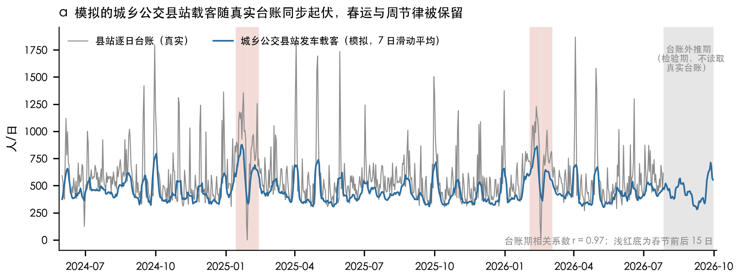
四、数据
为什么先用模拟：真实台账看不到“没坐上车的人”，只有在知道答案的系统里才能检查方法算没算对
通俗地说：就像先用有标准答案的模拟卷练习，确认解题方法对了，再去做真题。
852天
模拟天数
116127个
班次观测
3.0%
满载删失班次占比
图：模拟数据核对_a（模拟数据，SYNTHETIC）
255次
为什么要模拟：真实数据中看不到潜在需求，无法判断权重是否识别正确、删失是否还原到位；模拟系统为每个班次保留真值（潜在需求、乘客构成、未满足人数）。
调度员临时加班
规模：852 天，116127 个班次观测；满载删失班次占 3.0%；调度员临时加班 255 次；四套模拟问卷共 808 份。
808份
模拟用真实的时刻表、日历校历与天气驱动，并与真实县站台账核对总量。
真实数据到位后：跳过模拟步骤，按同一流程重算。
四套模拟问卷
模拟数据检验结果（SYNTHETIC），仅用于检验研究路径，不代表新晃实际情况
12 / 27
Notes:
模拟不是为了得出新晃的结论，而是为了先确认方法本身没有错。
完整要点：
1. 通俗地说：就像先用有标准答案的模拟卷练习，确认解题方法对了，再去做真题。
2. 为什么要模拟：真实数据中看不到潜在需求，无法判断权重是否识别正确、删失是否还原到位；模拟系统为每个班次保留真值（潜在需求、乘客构成、未满足人数）。
3. 规模：852 天，116127 个班次观测；满载删失班次占 3.0%；调度员临时加班 255 次；四套模拟问卷共 808 份。
4. 模拟用真实的时刻表、日历校历与天气驱动，并与真实县站台账核对总量。
5. 真实数据到位后：跳过模拟步骤，按同一流程重算。
本页数字为 SYNTHETIC 模拟结果。模拟数据检验结果（SYNTHETIC），仅用于检验研究路径，不代表新晃实际情况。

Slide 13
五、模型与结果
模型选择总览：每个问题先看常用方法哪里不够，再说明本研究为什么选现在的方法
通俗地说：不是“用了最新的算法”，而是“常用方法回答不了这个问题，所以换成能回答的方法”。
问题 | 常用方法 | 常用方法的不足 | 本研究选用 | 怎么检验
RQ1 各节律占多大比重 | 熵权法、灰色关联、逐特征 SHAP | 衡量变化幅度或形状相似，不是对客流的解释力^{[17]}；相关特征使 SHAP 分散^{[18]}；都忽略删失 | 删失负二项 + 因子族 Shapley 分解 | 与模拟真值权重比误差和秩相关
RQ2 明天每班多少人 | 季节朴素、历史均值、城市客流深度学习 | 小计数下深度学习优势不明显^{[23]}；点预测答不了坐满概率；全局区间在高需求时覆盖不足 | 删失负二项结构项 + LightGBM 残差 + Mondrian 共形 | 时间顺序回测、DM 检验、分情景覆盖率
RQ3 固定班车怎么排 | 按客流计数定频率、代表日确定性时刻表 | 多面向城市高频线路，把需求当成一个代表日的确定值^{[24]} | 6 层场景整数规划，社会成本最小 | 与现行时刻表比社会成本、服务率、等待
RQ4 机动车何时派到哪 | 实时预约需求响应、看到满载再加开 | 老人和学生预约难^{[38]}，长线少车当天调车来不及；项目常因成本停办^{[26]}；先预测后优化忽略误差^{[28]} | 次日按预测贪心指派 + SAA 对照 + 信息价值 | 与反应式、SAA、完美预知比较
本页文献：^{[17]} Shao et al., 2026, Advances in Engineering Technology Research；^{[18]} Aas et al., 2021, Artificial Intelligence；^{[23]} Banerjee et al., 2020, European Journal of Operational Research；^{[24]} Ibarra-Rojas et al., 2015, Transportation Research Part B: Methodological；^{[26]} Currie et al., 2020, Research in Transportation Economics；^{[28]} Elmachtoub et al., 2022, Management Science；^{[38]} Velaga et al., 2012, Journal of Transport Geography
13 / 27
Notes:
这是全场最关键的一页，回答“为什么选这些模型”。每一行从左读到右：问题、常用方法、它的不足、我们的选择、怎么检验。
完整要点：
1. 通俗地说：不是“用了最新的算法”，而是“常用方法回答不了这个问题，所以换成能回答的方法”。
2. 问题｜常用方法｜常用方法的不足｜本研究选用｜怎么检验
3. RQ1 各节律占多大比重｜熵权法、灰色关联、逐特征 SHAP｜衡量变化幅度或形状相似，不是对客流的解释力[17]；相关特征使 SHAP 分散[18]；都忽略删失｜删失负二项 + 因子族 Shapley 分解｜与模拟真值权重比误差和秩相关
4. RQ2 明天每班多少人｜季节朴素、历史均值、城市客流深度学习｜小计数下深度学习优势不明显[23]；点预测答不了坐满概率；全局区间在高需求时覆盖不足｜删失负二项结构项 + LightGBM 残差 + Mondrian 共形｜时间顺序回测、DM 检验、分情景覆盖率
5. RQ3 固定班车怎么排｜按客流计数定频率、代表日确定性时刻表｜多面向城市高频线路，把需求当成一个代表日的确定值[24]｜6 层场景整数规划，社会成本最小｜与现行时刻表比社会成本、服务率、等待
6. RQ4 机动车何时派到哪｜实时预约需求响应、看到满载再加开｜老人和学生预约难[38]，长线少车当天调车来不及；项目常因成本停办[26]；先预测后优化忽略误差[28]｜次日按预测贪心指派 + SAA 对照 + 信息价值｜与反应式、SAA、完美预知比较
本页文献：
[17] Shao M, Han Y, Zheng B, et al. Grey Relational Model Considering Risk Psychology and Its Application in the Analysis of Influencing Factors of Transportation Carbon Emissions[J]. Advances in Engineering Technology Research, 2026, 17(1): 1. DOI: 10.56028/aetr.17.1.1.2026.
[18] Aas K, Jullum M, Løland A. Explaining individual predictions when features are dependent: More accurate approximations to Shapley values[J]. Artificial Intelligence, 2021, 298: 103502. DOI: 10.1016/j.artint.2021.103502.
[23] Banerjee N, Morton A, Akartunalı K. Passenger demand forecasting in scheduled transportation[J]. European Journal of Operational Research, 2020, 286(3): 797-810. DOI: 10.1016/j.ejor.2019.10.032.
[24] Ibarra-Rojas OJ, Delgado F, Giesen R, et al. Planning, operation, and control of bus transport systems: A literature review[J]. Transportation Research Part B: Methodological, 2015, 77: 38-75. DOI: 10.1016/j.trb.2015.03.002.
[26] Currie G, Fournier N. Why most DRT/Micro-Transits fail – What the survivors tell us about progress[J]. Research in Transportation Economics, 2020, 83: 100895. DOI: 10.1016/j.retrec.2020.100895.
[28] Elmachtoub A N, Grigas P. Smart “Predict, then Optimize”[J]. Management Science, 2022, 68(1): 9-26. DOI: 10.1287/mnsc.2020.3922.
[38] Velaga NR, Beecroft M, Nelson JD, et al. Transport poverty meets the digital divide: accessibility and connectivity in rural communities[J]. Journal of Transport Geography, 2012, 21: 102-112. DOI: 10.1016/j.jtrangeo.2011.12.005.

Slide 14
五、模型与结果
模型一（RQ1）：先用删失负二项还原需求，再用因子族 Shapley 分解给八类节律分配权重
通俗地说：先把“坐满的班次”还原成真实需求，再看每类节律各“贡献”了多少客流变化。
公式
log μ = 线路×方向基线 + 时段 + 周节律 + 校历 + 节假日 + 春运 + 集日 + 天气 + 季节；φk = Σ［|S|!(K−|S|−1)!/K!］·［R²(S∪{k}) − R²(S)］，K = 8
1 要回答的问题
2 为什么选这个方法
时段、周节律、校历、节假日、春运、集日、天气、季节八个因子族，各解释了多少客流变化？集日是否是主要因素？
客流是非负整数且方差大于均值，用负二项描述^{[31]}；满载班次只知 Y* ≥ c，似然贡献改为 P(Y* ≥ c)，借用需求还原^{[20]}；Shapley 分解把 R² 在所有排列上平均分配，可加、对相关稳健^{[19,39]}，并可按因子族分组。三条要求同时满足。
3 和其他方法比
4 怎么证明它有效
熵权法衡量变量自身变化幅度，少见而幅度大的变量（如极端天气）会得到很高权重^{[17]}；灰色关联看序列形状相似，不区分相关与因果；逐特征 SHAP 在特征相关时分配受依赖结构影响^{[18]}，变量重要性还常被误读为因果效应^{[40]}。
在已知真值的模拟系统中，与真值权重比平均绝对误差和秩相关；班次层与日层分别估计；以连续 7 天为块做自助法给出 95% 区间；对照方法：熵权法、灰色关联、LightGBM-SHAP、忽略删失的朴素负二项。
本页文献：^{[17]} Shao et al., 2026, Advances in Engineering Technology Research；^{[18]} Aas et al., 2021, Artificial Intelligence；^{[19]} Lipovetsky et al., 2001, Applied Stochastic Models in Business and Industry；^{[20]} Weatherford et al., 2002, Journal of Revenue and Pricing Management；^{[31]} Hausman et al., 1984, Econometrica；^{[39]} Grömping, 2007, The American Statistician；^{[40]} Brathwaite et al., 2017, Journal of Choice Modelling
14 / 27
Notes:
模型页都按四块讲：问题、为什么选、和别的方法比、怎么证明。
完整要点：
1. 通俗地说：先把“坐满的班次”还原成真实需求，再看每类节律各“贡献”了多少客流变化。
2. 公式：log μ = 线路×方向基线 + 时段 + 周节律 + 校历 + 节假日 + 春运 + 集日 + 天气 + 季节；φk = Σ［|S|!(K−|S|−1)!/K!］·［R²(S∪{k}) − R²(S)］，K = 8
3. 要回答的问题：时段、周节律、校历、节假日、春运、集日、天气、季节八个因子族，各解释了多少客流变化？集日是否是主要因素？
4. 为什么选这个方法：客流是非负整数且方差大于均值，用负二项描述[31]；满载班次只知 Y* ≥ c，似然贡献改为 P(Y* ≥ c)，借用需求还原[20]；Shapley 分解把 R² 在所有排列上平均分配，可加、对相关稳健[19,39]，并可按因子族分组。三条要求同时满足。
5. 和其他方法比：熵权法衡量变量自身变化幅度，少见而幅度大的变量（如极端天气）会得到很高权重[17]；灰色关联看序列形状相似，不区分相关与因果；逐特征 SHAP 在特征相关时分配受依赖结构影响[18]，变量重要性还常被误读为因果效应[40]。
6. 怎么证明它有效：在已知真值的模拟系统中，与真值权重比平均绝对误差和秩相关；班次层与日层分别估计；以连续 7 天为块做自助法给出 95% 区间；对照方法：熵权法、灰色关联、LightGBM-SHAP、忽略删失的朴素负二项。
本页文献：
[17] Shao M, Han Y, Zheng B, et al. Grey Relational Model Considering Risk Psychology and Its Application in the Analysis of Influencing Factors of Transportation Carbon Emissions[J]. Advances in Engineering Technology Research, 2026, 17(1): 1. DOI: 10.56028/aetr.17.1.1.2026.
[18] Aas K, Jullum M, Løland A. Explaining individual predictions when features are dependent: More accurate approximations to Shapley values[J]. Artificial Intelligence, 2021, 298: 103502. DOI: 10.1016/j.artint.2021.103502.
[19] Lipovetsky S, Conklin M. Analysis of regression in game theory approach[J]. Applied Stochastic Models in Business and Industry, 2001, 17(4): 319-330. DOI: 10.1002/asmb.446.
[20] Weatherford LR, Pölt S. Better unconstraining of airline demand data in revenue management systems for improved forecast accuracy and greater revenues[J]. Journal of Revenue and Pricing Management, 2002, 1(3): 234-254. DOI: 10.1057/palgrave.rpm.5170027.
[31] Hausman J A, Hall B H, Griliches Z. Econometric Models for Count Data with an Application to the Patents-R & D Relationship[J]. Econometrica, 1984, 52(4): 909. DOI: 10.2307/1911191.
[39] Grömping U. Estimators of Relative Importance in Linear Regression Based on Variance Decomposition[J]. The American Statistician, 2007, 61(2): 139-147. DOI: 10.1198/000313007x188252.
[40] Brathwaite T, Walker J L. Causal inference in travel demand modeling (and the lack thereof)[J]. Journal of Choice Modelling, 2017, 26: 1-18. DOI: 10.1016/j.jocm.2017.12.001.

Slide 15
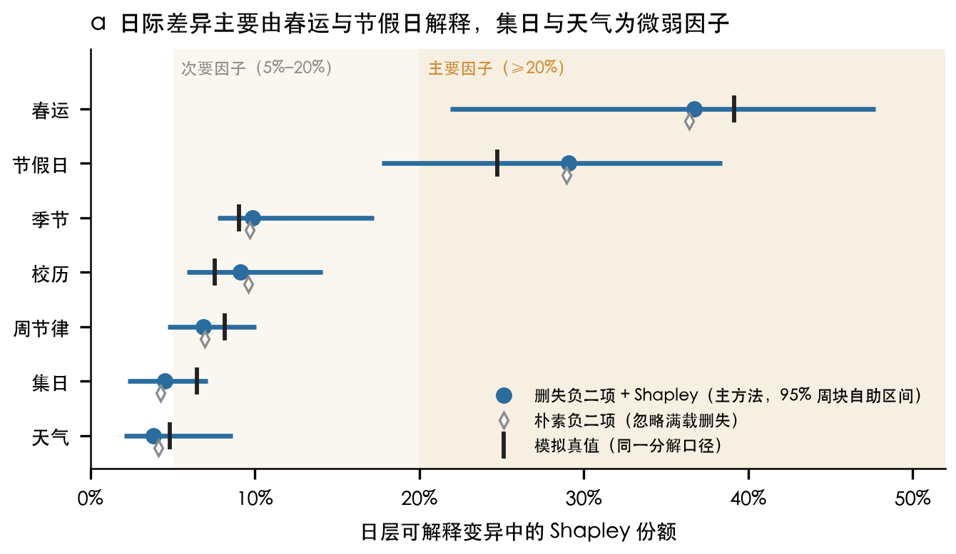
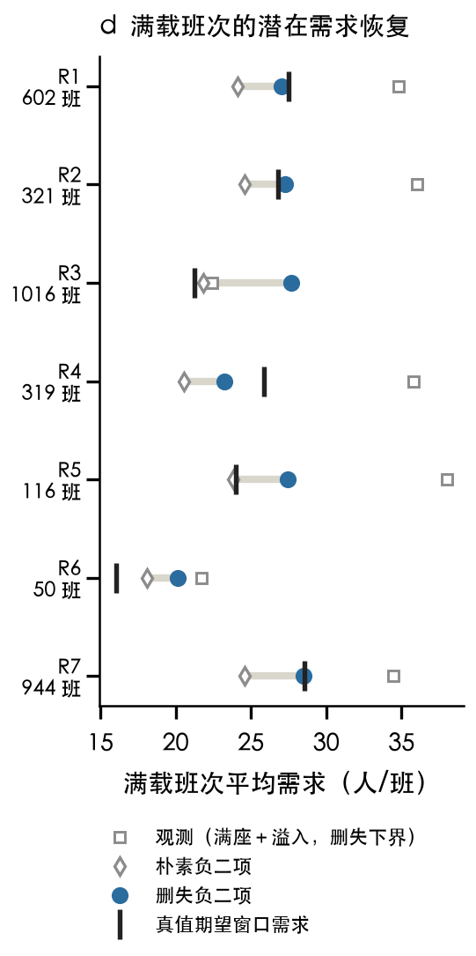
五、模型与结果
RQ1 结果：班次层由日内时段主导，日层由春运和节假日主导，集日与天气权重较小
通俗地说：排班首先要排对“一天中的哪几个钟点发车”；春运和节假日决定哪几天要加车；集日没有想象中重要。
班次层：时段族权重 83.5%（95% 区间 79.1%—85.9%），模拟真值 85.8%。
日层：春运 36.7%、节假日 29.1%；集日 4.5%、天气 3.8%。
与真值权重的平均绝对误差（百分点）：删失负二项 0.6，灰色关联 9.0，SHAP 10.2，熵权法 10.7；秩相关：熵权法 0.36，灰色关联 0.29（H1、H2 支持）。
诚实说明：忽略删失的朴素负二项误差为 0.5，与主方法相近——满载班次只占 3.0% 时，删失对“权重排序”影响不大。删失的影响在“需求水平”：3368 个满载班次上，观测人数比期望需求高 22.4%。删失模型的价值主要体现在 RQ2 的满载班次预测上。
图：影响因子权重_a（模拟数据，SYNTHETIC）
图：影响因子权重_d
（模拟数据，SYNTHETIC）
含义：集日不宜作为排班的核心依据，需用真实数据复核^{[9]}。
本页文献：^{[9]} Skinner, 1964, The Journal of Asian Studies
模拟数据检验结果（SYNTHETIC），仅用于检验研究路径，不代表新晃实际情况
15 / 27
Notes:
这里要主动说明一个不利于主方法的结果：朴素负二项的权重误差并不比主方法差。所以我们不把“权重更准”当卖点。
完整要点：
1. 通俗地说：排班首先要排对“一天中的哪几个钟点发车”；春运和节假日决定哪几天要加车；集日没有想象中重要。
2. 班次层：时段族权重 83.5%（95% 区间 79.1%—85.9%），模拟真值 85.8%。
3. 日层：春运 36.7%、节假日 29.1%；集日 4.5%、天气 3.8%。
4. 与真值权重的平均绝对误差（百分点）：删失负二项 0.6，灰色关联 9.0，SHAP 10.2，熵权法 10.7；秩相关：熵权法 0.36，灰色关联 0.29（H1、H2 支持）。
5. 诚实说明：忽略删失的朴素负二项误差为 0.5，与主方法相近——满载班次只占 3.0% 时，删失对“权重排序”影响不大。删失的影响在“需求水平”：3368 个满载班次上，观测人数比期望需求高 22.4%。删失模型的价值主要体现在 RQ2 的满载班次预测上。
6. 含义：集日不宜作为排班的核心依据，需用真实数据复核[9]。
本页文献：
[9] Skinner G W. Marketing and Social Structure in Rural China, Part I[J]. The Journal of Asian Studies, 1964, 24(1): 3-43. DOI: 10.2307/2050412.
本页数字为 SYNTHETIC 模拟结果。模拟数据检验结果（SYNTHETIC），仅用于检验研究路径，不代表新晃实际情况。

Slide 16
五、模型与结果
模型二（RQ2）：删失负二项给出结构，LightGBM 修正残差，Mondrian 共形给出分情景的可靠区间
通俗地说：先用统计模型给出“规律部分”，再用机器学习补“规律没抓住的部分”，最后给出“大概率落在哪个范围”。
1 要回答的问题
2 为什么选这个方法
存在满载删失时，怎样给出班次级的次日预测，并在春运、节假日和天气事件日保持可靠的预测区间？
一班只有几人到几十人，小计数波动大，班次级预测要考虑计划型交通的特点^{[23]}；负二项结构项可解释、能处理删失；LightGBM 学习非线性残差^{[41]}，删失班次目标用 E[Y* | Y* ≥ c] 插补；好的预测分布要在校准前提下尽量集中^{[42]}；共形预测在弱假设下有覆盖率保证^{[43,32]}，按 5 个情景分别校准（Mondrian）解决全局区间在高需求时覆盖不足。
3 和其他方法比
4 怎么证明它有效
季节朴素、历史均值代表经验做法；朴素负二项、删失负二项代表纯统计模型；LightGBM（泊松）代表忽略删失的纯机器学习；城市客流的深度学习^{[22]}面向每 15 分钟成百上千人的大计数，不适合小计数班次。
按时间顺序滚动回测，不随机切分^{[36]}；MAE、RMSE、WAPE 与平均偏差^{[44]}；DM 检验判断差异是否显著^{[33]}；计数预测的专门评价^{[45]}；区间看覆盖率与平均宽度。改进方法（偏离预注册）：删失感知 LightGBM，用 EM 迭代插补，单独报告。
本页文献：^{[22]} 赵建东等, 2021, 交通运输工程学报；^{[23]} Banerjee et al., 2020, European Journal of Operational Research；^{[32]} Angelopoulos et al., 2023, Foundations and Trends® in Machine Learning；^{[33]} Diebold et al., 1995, Journal of Business & Economic Statistics；^{[36]} Roberts et al., 2017, Ecography；^{[41]} Friedman, 2001, The Annals of Statistics；^{[42]} Gneiting et al., 2007, Journal of the Royal Statistical Society Series B (Statistical Methodology)；^{[43]} Lei et al., 2017, Journal of the American Statistical Association；^{[44]} Hyndman et al., 2006, International Journal of Forecasting；^{[45]} Czado et al., 2009, Biometrics
16 / 27
Notes:
这一页解释为什么不是直接用深度学习：县域班次的人数太少，大模型的优势出不来，而且它给不出可靠区间。
完整要点：
1. 通俗地说：先用统计模型给出“规律部分”，再用机器学习补“规律没抓住的部分”，最后给出“大概率落在哪个范围”。
2. 要回答的问题：存在满载删失时，怎样给出班次级的次日预测，并在春运、节假日和天气事件日保持可靠的预测区间？
3. 为什么选这个方法：一班只有几人到几十人，小计数波动大，班次级预测要考虑计划型交通的特点[23]；负二项结构项可解释、能处理删失；LightGBM 学习非线性残差[41]，删失班次目标用 E[Y* | Y* ≥ c] 插补；好的预测分布要在校准前提下尽量集中[42]；共形预测在弱假设下有覆盖率保证[43,32]，按 5 个情景分别校准（Mondrian）解决全局区间在高需求时覆盖不足。
4. 和其他方法比：季节朴素、历史均值代表经验做法；朴素负二项、删失负二项代表纯统计模型；LightGBM（泊松）代表忽略删失的纯机器学习；城市客流的深度学习[22]面向每 15 分钟成百上千人的大计数，不适合小计数班次。
5. 怎么证明它有效：按时间顺序滚动回测，不随机切分[36]；MAE、RMSE、WAPE 与平均偏差[44]；DM 检验判断差异是否显著[33]；计数预测的专门评价[45]；区间看覆盖率与平均宽度。改进方法（偏离预注册）：删失感知 LightGBM，用 EM 迭代插补，单独报告。
本页文献：
[22] 赵建东，申瑾，刘麟玮. 多源数据驱动CNN-GRU模型的公交客流量分类预测[J]. 交通运输工程学报, 2021, 21(5): 265-273. DOI: 10.19818/j.cnki.1671-1637.2021.05.022.
[23] Banerjee N, Morton A, Akartunalı K. Passenger demand forecasting in scheduled transportation[J]. European Journal of Operational Research, 2020, 286(3): 797-810. DOI: 10.1016/j.ejor.2019.10.032.
[32] Anastasios N. Angelopoulos, Stephen Bates. Conformal Prediction: A Gentle Introduction[J]. Foundations and Trends® in Machine Learning, 2023, 16(4): 494-591. DOI: 10.1561/2200000101.
[33] Diebold FX, Mariano RS. Comparing Predictive Accuracy[J]. Journal of Business & Economic Statistics, 1995, 13(3): 253-263. DOI: 10.1080/07350015.1995.10524599.
[36] Roberts D R, Bahn V, Ciuti S, et al. Cross‐validation strategies for data with temporal, spatial, hierarchical, or phylogenetic structure[J]. Ecography, 2017, 40(8): 913-929. DOI: 10.1111/ecog.02881.
[41] Friedman JH. Greedy function approximation: A gradient boosting machine[J]. The Annals of Statistics, 2001, 29(5): 1189-1232. DOI: 10.1214/aos/1013203451.
[42] Tilmann Gneiting, Fadoua Balabdaoui, Adrian E. Raftery. Probabilistic Forecasts, Calibration and Sharpness[J]. Journal of the Royal Statistical Society Series B (Statistical Methodology), 2007, 69(2): 243-268. DOI: 10.1111/j.1467-9868.2007.00587.x.
[43] Jing Lei, Max G’Sell, Alessandro Rinaldo, et al. Distribution-Free Predictive Inference for Regression[J]. Journal of the American Statistical Association, 2017, 113(523): 1094-1111. DOI: 10.1080/01621459.2017.1307116.
[44] Hyndman RJ, Koehler AB. Another look at measures of forecast accuracy[J]. International Journal of Forecasting, 2006, 22(4): 679-688. DOI: 10.1016/j.ijforecast.2006.03.001.
[45] Czado C, Gneiting T, Held L. Predictive Model Assessment for Count Data[J]. Biometrics, 2009, 65(4): 1254-1261. DOI: 10.1111/j.1541-0420.2009.01191.x.

Slide 17
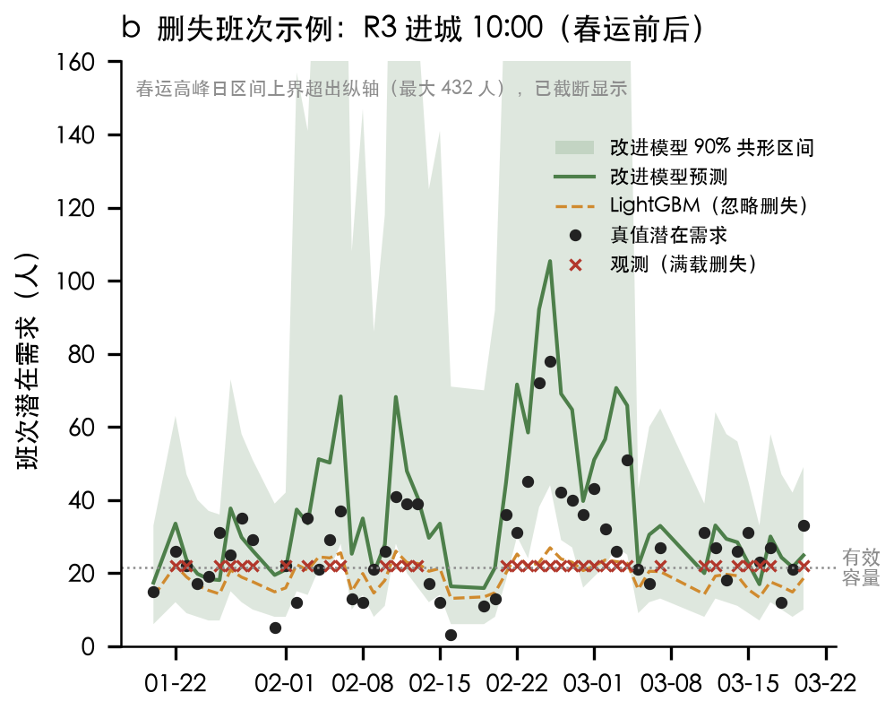
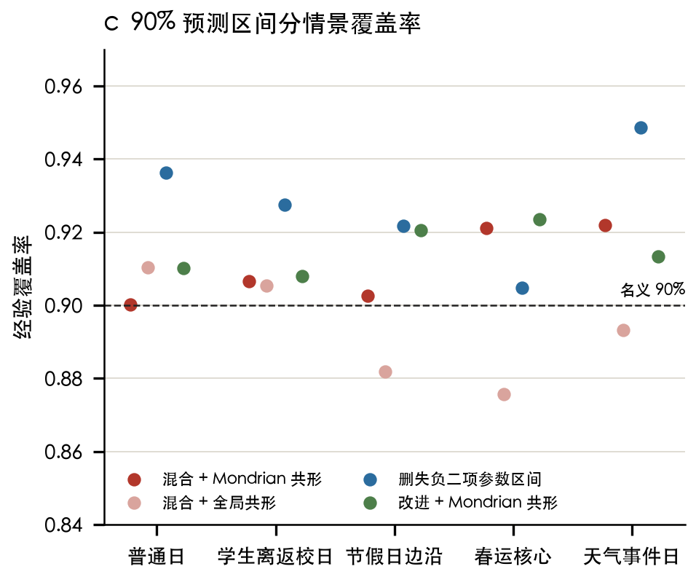
五、模型与结果
RQ2 结果：总体精度与 LightGBM 相当，优势在满载班次——低估减半，高需求情景的区间更可靠
通俗地说：平常日子各方法差不多准；真正拉开差距的是“坐满的那几班”和“春运那几天”。
总体 WAPE：主方法 42.1%，季节朴素 57.9%，历史均值 46.9%，删失负二项 51.1%，LightGBM（泊松）40.0%，改进方法 41.1%。
诚实说明：LightGBM（泊松）的总体 WAPE 略低于主方法，但差异不显著（DM 检验 p = 0.067）；主方法显著优于季节朴素、历史均值和两种负二项。
满载删失班次：忽略删失的 LightGBM 平均低估 18.6 人，主方法 9.3 人（H3 支持）；改进方法在删失班次上的 MAE 最低（15.67，主方法 17.41）。
图：客流预测回测_b（模拟数据，SYNTHETIC）
图：客流预测回测_c（模拟数据，SYNTHETIC）
90% 区间：春运核心期 Mondrian 覆盖率 92.1%，全局区间 87.6%；Mondrian 在各情景为 90.0%—92.2%（H4 支持）。
使用建议：两种方法并行运行，点预测采用改进方法，区间采用主方法。
模拟数据检验结果（SYNTHETIC），仅用于检验研究路径，不代表新晃实际情况
17 / 27
Notes:
标题已经改成如实的说法：总体上和 LightGBM 打平，优势在满载班次和高需求情景。
完整要点：
1. 通俗地说：平常日子各方法差不多准；真正拉开差距的是“坐满的那几班”和“春运那几天”。
2. 总体 WAPE：主方法 42.1%，季节朴素 57.9%，历史均值 46.9%，删失负二项 51.1%，LightGBM（泊松）40.0%，改进方法 41.1%。
3. 诚实说明：LightGBM（泊松）的总体 WAPE 略低于主方法，但差异不显著（DM 检验 p = 0.067）；主方法显著优于季节朴素、历史均值和两种负二项。
4. 满载删失班次：忽略删失的 LightGBM 平均低估 18.6 人，主方法 9.3 人（H3 支持）；改进方法在删失班次上的 MAE 最低（15.67，主方法 17.41）。
5. 90% 区间：春运核心期 Mondrian 覆盖率 92.1%，全局区间 87.6%；Mondrian 在各情景为 90.0%—92.2%（H4 支持）。
6. 使用建议：两种方法并行运行，点预测采用改进方法，区间采用主方法。
本页数字为 SYNTHETIC 模拟结果。模拟数据检验结果（SYNTHETIC），仅用于检验研究路径，不代表新晃实际情况。

Slide 18
五、模型与结果
模型三（RQ3）：固定时刻表只管稳定节律，用 6 个需求层的场景整数规划使社会成本最小
通俗地说：一张固定时刻表要同时照顾上学日、周末和假期，所以把这几类日子一起放进模型里排。
1 要回答的问题
2 为什么选这个方法
只承担稳定节律的固定时刻表应如何编制？各线路每天固定发多少班、几点发？
县域线路低频、长线，客流随节律大幅波动：按节点日编表平日空驶，按平日编表节点日滞留，所以固定层只排日内时段、周节律和学期/假期交替；6 个层按天数加权，一张表兼顾多类日子；社会成本把运营成本和乘客等待成本合在一起^{[46]}；班次记录不含时段内分布，用问卷的期望出发时刻分摊到 15 分钟。
3 和其他方法比
4 怎么证明它有效
按客流计数确定发车频率^{[47]}、单线最优发车^{[48]}、时刻表综述^{[24]}和鲁棒时刻表^{[49]}多以城市高频线路、代表日确定需求为对象；国内多车型发车时刻联合优化^{[50]}和城乡一体化线路频率优化^{[25]}没有处理多重节律与删失。
与现行时刻表在同一组需求实现下比较车次、车公里、服务率、等待、满载率和社会成本；做未满足惩罚、单程成本、时间价值的敏感性分析。约束：容量、车辆平衡、驾驶时长、最少服务（偏离预注册：以现行首末班为界）、整数；用开源求解器 HiGHS 求解。
本页文献：^{[24]} Ibarra-Rojas et al., 2015, Transportation Research Part B: Methodological；^{[25]} Liu et al., 2025, Journal of Advanced Transportation；^{[46]} Hadas et al., 2012, Transportation Research Part B Methodological；^{[47]} Ceder, 1984, Transportation Research Part A: General；^{[48]} Newell, 1971, Transportation Science；^{[49]} Gkiotsalitis et al., 2019, Transportation Research Part E: Logistics and Transportation Review；^{[50]} 王晓伟等, 2024, 中国公路学报
18 / 27
Notes:
固定层的关键是“只管稳定节律”，不规则节律留给柔性层。
完整要点：
1. 通俗地说：一张固定时刻表要同时照顾上学日、周末和假期，所以把这几类日子一起放进模型里排。
2. 要回答的问题：只承担稳定节律的固定时刻表应如何编制？各线路每天固定发多少班、几点发？
3. 为什么选这个方法：县域线路低频、长线，客流随节律大幅波动：按节点日编表平日空驶，按平日编表节点日滞留，所以固定层只排日内时段、周节律和学期/假期交替；6 个层按天数加权，一张表兼顾多类日子；社会成本把运营成本和乘客等待成本合在一起[46]；班次记录不含时段内分布，用问卷的期望出发时刻分摊到 15 分钟。
4. 和其他方法比：按客流计数确定发车频率[47]、单线最优发车[48]、时刻表综述[24]和鲁棒时刻表[49]多以城市高频线路、代表日确定需求为对象；国内多车型发车时刻联合优化[50]和城乡一体化线路频率优化[25]没有处理多重节律与删失。
5. 怎么证明它有效：与现行时刻表在同一组需求实现下比较车次、车公里、服务率、等待、满载率和社会成本；做未满足惩罚、单程成本、时间价值的敏感性分析。约束：容量、车辆平衡、驾驶时长、最少服务（偏离预注册：以现行首末班为界）、整数；用开源求解器 HiGHS 求解。
本页文献：
[24] Ibarra-Rojas OJ, Delgado F, Giesen R, et al. Planning, operation, and control of bus transport systems: A literature review[J]. Transportation Research Part B: Methodological, 2015, 77: 38-75. DOI: 10.1016/j.trb.2015.03.002.
[25] Liu Y, Wang G, Jia S. Optimization of Transit Route and Frequency for Integrated Urban-Rural Transit Network[J]. Journal of Advanced Transportation, 2025, 2025(1): 9728885. DOI: 10.1155/atr/9728885.
[46] Hadas Y, Shnaiderman M. Public-transit frequency setting using minimum-cost approach with stochastic demand and travel time[J]. Transportation Research Part B Methodological, 2012, 46(8): 1068-1084. DOI: 10.1016/j.trb.2012.02.010.
[47] Ceder A. Bus frequency determination using passenger count data[J]. Transportation Research Part A: General, 1984, 18(5-6): 439-453. DOI: 10.1016/0191-2607(84)90019-0.
[48] Newell G F. Dispatching Policies for a Transportation Route[J]. Transportation Science, 1971, 5(1): 91-105. DOI: 10.1287/trsc.5.1.91.
[49] Gkiotsalitis K, Alesiani F. Robust timetable optimization for bus lines subject to resource and regulatory constraints[J]. Transportation Research Part E: Logistics and Transportation Review, 2019, 128: 30-51. DOI: 10.1016/j.tre.2019.05.016.
[50] 王晓伟，吴松屿，曹恺，等. 多车型混编公交车队发车时刻及车型联合优化[J]. 中国公路学报, 2024, 37(6): 253-266. DOI: 10.19721/j.cnki.1001-7372.2024.06.021.

Slide 19
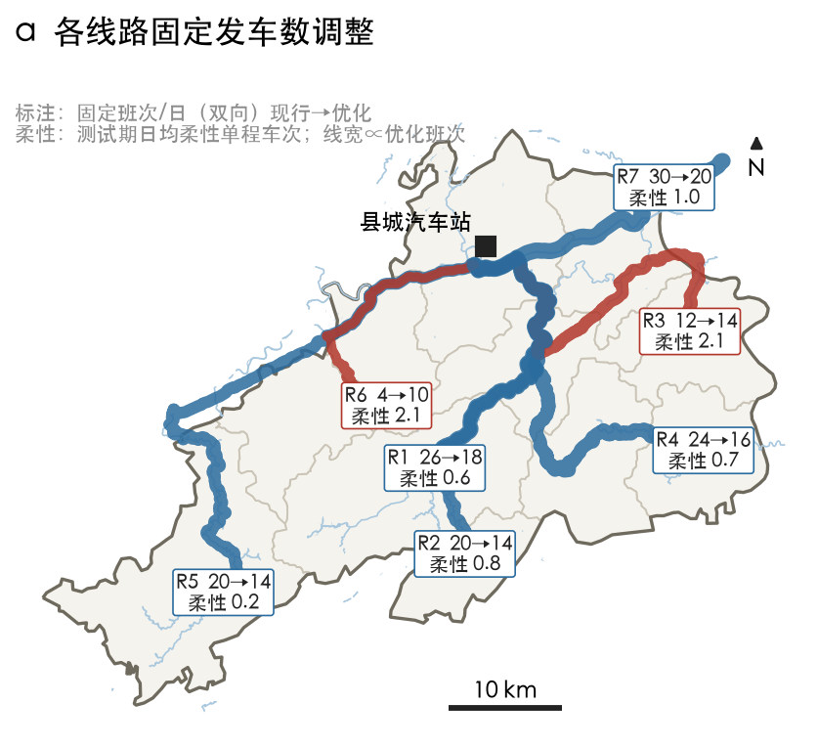
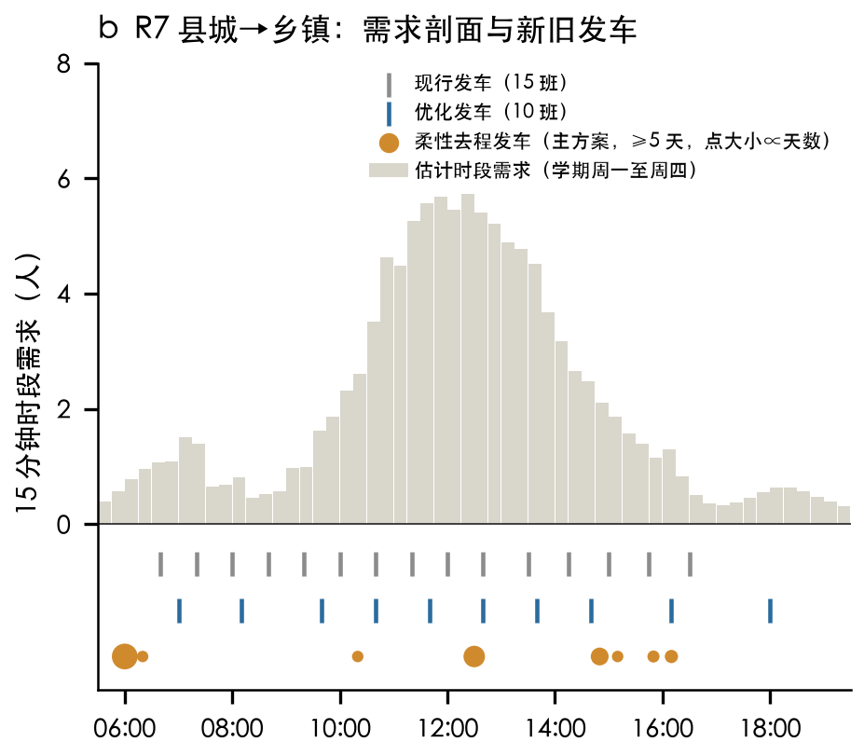
五、模型与结果
RQ3 结果：固定层减少约两成车次并降低社会成本，代价是等待略增、满载略多
通俗地说：把空跑的班次挪到需要的时段，总车次少了，坐上车的人反而多了一点，但平均要多等一会儿。
车次 36803 → 28648 班（减少 22.2%），车公里减少 24.9%，服务率 81.6% → 83.8%，社会成本降低 13.8%（H5 支持）。
诚实说明（代价）：人均等待时间增加 2.5 分钟，满载班次率 3.0% → 4.8%。
对照：现行时刻表加调度员临时加班，社会成本只降低 0.3%。
敏感性：未满足惩罚提高到 60 元时降幅 20.2%（车次 35143）；时间价值翻倍时降幅 12.8%。
图：时刻表与柔性排班_a（模拟数据，SYNTHETIC）
图：时刻表与柔性排班_b（模拟数据，SYNTHETIC）
运营建议：正式方案中把“服务率不低于现行”作为一条硬约束。
模拟数据检验结果（SYNTHETIC），仅用于检验研究路径，不代表新晃实际情况
19 / 27
Notes:
固定层的收益最大，但要主动讲代价：等待和满载都略有增加，这也是下一步柔性层要弥补的。
完整要点：
1. 通俗地说：把空跑的班次挪到需要的时段，总车次少了，坐上车的人反而多了一点，但平均要多等一会儿。
2. 车次 36803 → 28648 班（减少 22.2%），车公里减少 24.9%，服务率 81.6% → 83.8%，社会成本降低 13.8%（H5 支持）。
3. 诚实说明（代价）：人均等待时间增加 2.5 分钟，满载班次率 3.0% → 4.8%。
4. 对照：现行时刻表加调度员临时加班，社会成本只降低 0.3%。
5. 敏感性：未满足惩罚提高到 60 元时降幅 20.2%（车次 35143）；时间价值翻倍时降幅 12.8%。
6. 运营建议：正式方案中把“服务率不低于现行”作为一条硬约束。
本页数字为 SYNTHETIC 模拟结果。模拟数据检验结果（SYNTHETIC），仅用于检验研究路径，不代表新晃实际情况。

Slide 20
五、模型与结果
模型四（RQ4）：在固定骨架上，前一天晚上按预测把 4 辆机动车派到最可能拥挤的线路和时段
通俗地说：不让乘客自己预约，而是车站前一晚看预测，把机动车提前排到明天最挤的线路。
1 要回答的问题
2 为什么选这个方法
少量机动车按次日预测指派，能降低多少社会成本？收益集中在哪些日期？预测再改进还值多少？
县域乘客以老人和学生为主，数字鸿沟使预约困难^{[38]}；线路长、车辆少，当天临时调车来不及，所以改为“次日柔性”；大量需求响应项目因成本过高或客流不足停办^{[26]}，柔性只用在不规则节律的日子；半柔性是“固定骨架 + 有限柔性”^{[27,51]}，农村需要多少柔性本身要量化^{[52]}；基于预测需求的柔性调度刚刚起步^{[53]}。
3 和其他方法比
4 怎么证明它有效
实时预约的需求响应公交（国内农村已有调度研究^{[54]}）；反应式现场加开（不用预测）；样本平均近似随机规划把不确定性带入决策^{[34]}（偏离预注册）；“先预测后优化”忽略预测误差^{[28]}。
8 个方案在同一组需求实现和停班时段下比较；信息价值 =（主方案降幅 − 固定层降幅）÷（完美预知降幅 − 固定层降幅）^{[35]}。柔性层：4 辆 19 座车，上午 6:00—12:30、下午 12:30—18:30 两个半日，按“车辆—半日”逐次贪心指派。
本页文献：^{[26]} Currie et al., 2020, Research in Transportation Economics；^{[27]} Errico et al., 2013, Transportation Research Part C: Emerging Technologies；^{[28]} Elmachtoub et al., 2022, Management Science；^{[34]} Kleywegt et al., 2002, SIAM Journal on Optimization；^{[35]} Jackson et al., 2019, Journal of the American Statistical Association；^{[38]} Velaga et al., 2012, Journal of Transport Geography；^{[51]} Mishra et al., 2020, Transport Policy；^{[52]} Sörensen et al., 2021, Transport Policy；^{[53]} Jin et al., 2025, Journal of Transportation Engineering, Part A: Systems；^{[54]} 姜晓红等, 2026, 中国公路学报
20 / 27
Notes:
为什么是“前一天”而不是“实时预约”，是这一页的重点。
完整要点：
1. 通俗地说：不让乘客自己预约，而是车站前一晚看预测，把机动车提前排到明天最挤的线路。
2. 要回答的问题：少量机动车按次日预测指派，能降低多少社会成本？收益集中在哪些日期？预测再改进还值多少？
3. 为什么选这个方法：县域乘客以老人和学生为主，数字鸿沟使预约困难[38]；线路长、车辆少，当天临时调车来不及，所以改为“次日柔性”；大量需求响应项目因成本过高或客流不足停办[26]，柔性只用在不规则节律的日子；半柔性是“固定骨架 + 有限柔性”[27,51]，农村需要多少柔性本身要量化[52]；基于预测需求的柔性调度刚刚起步[53]。
4. 和其他方法比：实时预约的需求响应公交（国内农村已有调度研究[54]）；反应式现场加开（不用预测）；样本平均近似随机规划把不确定性带入决策[34]（偏离预注册）；“先预测后优化”忽略预测误差[28]。
5. 怎么证明它有效：8 个方案在同一组需求实现和停班时段下比较；信息价值 =（主方案降幅 − 固定层降幅）÷（完美预知降幅 − 固定层降幅）[35]。柔性层：4 辆 19 座车，上午 6:00—12:30、下午 12:30—18:30 两个半日，按“车辆—半日”逐次贪心指派。
本页文献：
[26] Currie G, Fournier N. Why most DRT/Micro-Transits fail – What the survivors tell us about progress[J]. Research in Transportation Economics, 2020, 83: 100895. DOI: 10.1016/j.retrec.2020.100895.
[27] Errico F, Crainic TG, Malucelli F, et al. A survey on planning semi-flexible transit systems: Methodological issues and a unifying framework[J]. Transportation Research Part C: Emerging Technologies, 2013, 36: 324-338. DOI: 10.1016/j.trc.2013.08.010.
[28] Elmachtoub A N, Grigas P. Smart “Predict, then Optimize”[J]. Management Science, 2022, 68(1): 9-26. DOI: 10.1287/mnsc.2020.3922.
[34] Kleywegt AJ, Shapiro A, Homem-de-Mello T. The Sample Average Approximation Method for Stochastic Discrete Optimization[J]. SIAM Journal on Optimization, 2002, 12(2): 479-502. DOI: 10.1137/s1052623499363220.
[35] Jackson C, Presanis A, Conti S, et al. Value of Information: Sensitivity Analysis and Research Design in Bayesian Evidence Synthesis[J]. Journal of the American Statistical Association, 2019, 114(528): 1436-1449. DOI: 10.1080/01621459.2018.1562932.
[38] Velaga NR, Beecroft M, Nelson JD, et al. Transport poverty meets the digital divide: accessibility and connectivity in rural communities[J]. Journal of Transport Geography, 2012, 21: 102-112. DOI: 10.1016/j.jtrangeo.2011.12.005.
[51] Mishra S, Mehran B, Sahu PK. Assessment of delivery models for semi-flexible transit operation in low-demand conditions[J]. Transport Policy, 2020, 99: 275-287. DOI: 10.1016/j.tranpol.2020.09.004.
[52] Sörensen L, Bossert A, Jokinen JP, et al. How much flexibility does rural public transport need? - Implications from a fully flexible DRT system[J]. Transport Policy, 2021, 100: 5-20. DOI: 10.1016/j.tranpol.2020.09.005.
[53] Jin M, Pang M. Dispatching of Flex-Route Transit Based on Forecasted Demand Probabilities Using DeepAR and Bayesian Inference[J]. Journal of Transportation Engineering, Part A: Systems, 2025, 151(8): 04025060. DOI: 10.1061/jtepbs.teeng-9074.
[54] 姜晓红，李家伟，严亚丹，等. 考虑动态换乘的农村需求响应公交双向联合调度[J]. 中国公路学报, 2026, 39(8): 422-437. DOI: 10.19721/j.cnki.1001-7372.2026.08.027.

Slide 21
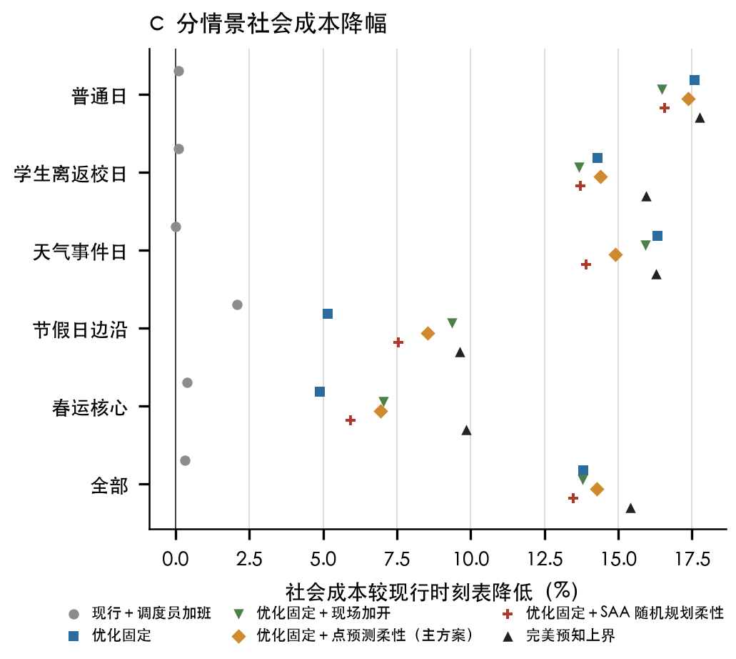
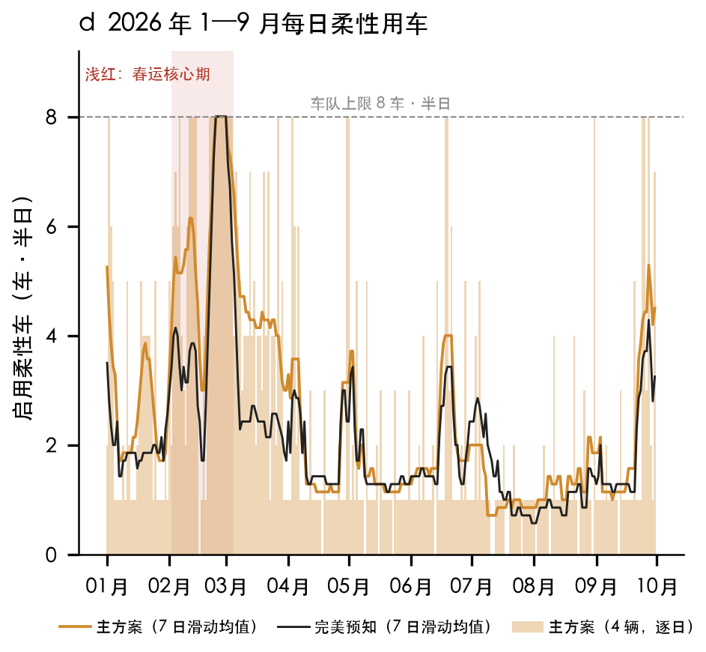
五、模型与结果
RQ4 结果：柔性层只在春运和节假日边沿明显有效，天气事件日和普通日不宜按预测派车
通俗地说：机动车该在春节前后和长假前后用，平常日子和天气不好的日子派出去反而浪费。
主方案社会成本降低 14.3%，比只优化固定层多 0.5 个百分点；节假日边沿多 3.4、春运核心期多 2.1、普通日 -0.2 个百分点（H6 支持）。
诚实说明：天气事件日主方案相对固定层的增益为 -1.4 个百分点（反而变差），因为天气日的预测误差最大；反应式现场加开整体增益 0.0，节假日边沿 4.3（高于主方案），普通日 -1.1；随机规划（SAA）整体增益 -0.3。
直接在现行时刻表上加柔性层：车次增至 41279，社会成本只降低 2.7%——必须先优化固定层。
图：时刻表与柔性排班_c（模拟数据，SYNTHETIC）
图：时刻表与柔性排班_d（模拟数据，SYNTHETIC）
信息价值：主方案兑现了完美预知收益的 29.0%，改进预测方案 35.1%；完美预知上界降幅 15.4%。
模拟数据检验结果（SYNTHETIC），仅用于检验研究路径，不代表新晃实际情况
21 / 27
Notes:
这一页的不利结果要讲清：天气日按预测派车会变差；反应式在节假日边沿表现更好。这些都会在真实数据中复核。
完整要点：
1. 通俗地说：机动车该在春节前后和长假前后用，平常日子和天气不好的日子派出去反而浪费。
2. 主方案社会成本降低 14.3%，比只优化固定层多 0.5 个百分点；节假日边沿多 3.4、春运核心期多 2.1、普通日 -0.2 个百分点（H6 支持）。
3. 诚实说明：天气事件日主方案相对固定层的增益为 -1.4 个百分点（反而变差），因为天气日的预测误差最大；反应式现场加开整体增益 0.0，节假日边沿 4.3（高于主方案），普通日 -1.1；随机规划（SAA）整体增益 -0.3。
4. 直接在现行时刻表上加柔性层：车次增至 41279，社会成本只降低 2.7%——必须先优化固定层。
5. 信息价值：主方案兑现了完美预知收益的 29.0%，改进预测方案 35.1%；完美预知上界降幅 15.4%。
本页数字为 SYNTHETIC 模拟结果。模拟数据检验结果（SYNTHETIC），仅用于检验研究路径，不代表新晃实际情况。

Slide 22
六、创新与进度
三项可能的创新，对应一篇学位论文和两篇期刊论文
通俗地说：新在“对象”（县域多重节律）、新在“方法链”（删失—分解—区间）、新在“配置”（固定层 + 次日柔性层）。
创新一（研究对象）
创新二（方法）
创新三（应用）
在县域尺度上同时估计八个因子族的权重，为“集日是否重要”等地方经验提供可检验的定量证据。已有研究多只看单一节律。
把收益管理中的删失需求还原^{[20]}引入城乡公交，构建“删失负二项—因子族 Shapley 分解—按情景 Mondrian 共形”的分析链条，并在已知真值的模拟系统中与熵权法、灰色关联和 SHAP 比较。
提出“固定层承担稳定节律、次日柔性层承担不规则节律”的半柔性配置^{[27]}，用信息价值量化预测改进的边际收益，形成县级运营单位可操作的排班流程。
成果
论文一（RQ1—RQ2）
论文二（RQ3—RQ4）
学位论文
删失感知的多重节律识别与班次级概率预测
预测驱动的县域城乡公交半柔性配置
四个研究问题合成一篇完整的中文学位论文。
本页文献：^{[20]} Weatherford et al., 2002, Journal of Revenue and Pricing Management；^{[27]} Errico et al., 2013, Transportation Research Part C: Emerging Technologies
22 / 27
Notes:
三项创新分别对应对象、方法和应用。
完整要点：
1. 通俗地说：新在“对象”（县域多重节律）、新在“方法链”（删失—分解—区间）、新在“配置”（固定层 + 次日柔性层）。
2. 创新一（研究对象）：在县域尺度上同时估计八个因子族的权重，为“集日是否重要”等地方经验提供可检验的定量证据。已有研究多只看单一节律。
3. 创新二（方法）：把收益管理中的删失需求还原[20]引入城乡公交，构建“删失负二项—因子族 Shapley 分解—按情景 Mondrian 共形”的分析链条，并在已知真值的模拟系统中与熵权法、灰色关联和 SHAP 比较。
4. 创新三（应用）：提出“固定层承担稳定节律、次日柔性层承担不规则节律”的半柔性配置[27]，用信息价值量化预测改进的边际收益，形成县级运营单位可操作的排班流程。
5. 论文一（RQ1—RQ2）：删失感知的多重节律识别与班次级概率预测；论文二（RQ3—RQ4）：预测驱动的县域城乡公交半柔性配置；学位论文：四个研究问题合成一篇完整的中文学位论文。
本页文献：
[20] Weatherford LR, Pölt S. Better unconstraining of airline demand data in revenue management systems for improved forecast accuracy and greater revenues[J]. Journal of Revenue and Pricing Management, 2002, 1(3): 234-254. DOI: 10.1057/palgrave.rpm.5170027.
[27] Errico F, Crainic TG, Malucelli F, et al. A survey on planning semi-flexible transit systems: Methodological issues and a unifying framework[J]. Transportation Research Part C: Emerging Technologies, 2013, 36: 324-338. DOI: 10.1016/j.trc.2013.08.010.

Slide 23
六、政策对接
政策对接（一）：本研究位于“十五五”多层级枢纽体系的县域末端，对接规划“软硬结合”中的运营服务一侧
通俗地说：规划主要讲大枢纽怎么建、怎么连；本研究讲枢纽体系最末端——县里的班车几点开、哪天加车，补上“服务怎么排”这一环。
国际性综合交通枢纽集群
规划定位
“十五五”时期“更加注重软硬结合，推动枢纽设施与运输服务、相关业态集成融合，加强运营管理、标准规则等衔接协同”^{[55]}。本研究不涉及枢纽设施建设，对接的是“运输服务”和“运营管理”一侧。
京津冀、长三角、粤港澳大湾区、成渝地区双城经济圈
全国性综合交通枢纽城市与集群
直接对接
（4 项）
①运行时刻对接与“最晚一班”兜底服务（六）→ RQ3；②日常客流监测与客流高峰期预警（十四）→ RQ2；③平时调度、数据集与算法（十五）→ RQ1—RQ4；④适老化（2030 年目标）→ RQ4 不依赖预约的次日柔性。
跨区域人员交流、重点物资中转集散
地区性枢纽城市
间接支撑
（3 项）
⑤高峰时段超过设计能力时的“智慧扩容增韧”（八）↔ 删失识别；⑥绿色化（十六）↔ 车公里减少；⑦定期评估与绩效评价（十七、八）↔ 社会成本等评价指标。
“服务城乡中转集散”（五）
综合客运枢纽港站
不涉及
国际性与全国性枢纽集群、货运与多式联运、站产城融合、低空、枢纽设施建设与更新改造。
“融合设置道路客运、城乡客运、城市公交功能区”（六）
判断
规划没有专门针对县域城乡公交排班的条款，对接是“间接但具体”的——本研究可作为规划在县域末端落地的运营工具，与已引用的农村道路客运运营服务指南^{[2]}一致。
县域城乡公交（本研究）
县汽车站发出的 7 条城乡公交线路：固定时刻表 + 次日机动运力
本页文献：^{[2]} 交通运输部办公厅, 2024, 农村道路客运运营服务指南（试行）；^{[55]} 交通运输部等, 2026, 交规划发〔2026〕118号（综合交通枢纽发展“十五五”规划）
23 / 27
Notes:
应要求补充本研究与《综合交通枢纽发展“十五五”规划》的对接。先说定位：规划的重点是枢纽集群、枢纽城市和枢纽港站，县域城乡公交处在这个多层级体系的最末端。规划没有专门写县域公交排班，所以我不夸大对接程度；但规划强调“软硬结合”和运营管理协同，本研究正好补的是“服务怎么排”。
完整要点：
1. 通俗地说：规划主要讲大枢纽怎么建、怎么连；本研究讲枢纽体系最末端——县里的班车几点开、哪天加车，补上“服务怎么排”这一环。
2. 规划定位：“十五五”时期“更加注重软硬结合，推动枢纽设施与运输服务、相关业态集成融合，加强运营管理、标准规则等衔接协同”[55]。本研究不涉及枢纽设施建设，对接的是“运输服务”和“运营管理”一侧。
3. 直接对接（4 项）：①运行时刻对接与“最晚一班”兜底服务（六）→ RQ3；②日常客流监测与客流高峰期预警（十四）→ RQ2；③平时调度、数据集与算法（十五）→ RQ1—RQ4；④适老化（2030 年目标）→ RQ4 不依赖预约的次日柔性。
4. 间接支撑（3 项）：⑤高峰时段超过设计能力时的“智慧扩容增韧”（八）↔ 删失识别；⑥绿色化（十六）↔ 车公里减少；⑦定期评估与绩效评价（十七、八）↔ 社会成本等评价指标。
5. 不涉及：国际性与全国性枢纽集群、货运与多式联运、站产城融合、低空、枢纽设施建设与更新改造。
6. 判断：规划没有专门针对县域城乡公交排班的条款，对接是“间接但具体”的——本研究可作为规划在县域末端落地的运营工具，与已引用的农村道路客运运营服务指南[2]一致。
7. 国际性综合交通枢纽集群：京津冀、长三角、粤港澳大湾区、成渝地区双城经济圈
8. 全国性综合交通枢纽城市与集群：跨区域人员交流、重点物资中转集散
9. 地区性枢纽城市：“服务城乡中转集散”（五）
10. 综合客运枢纽港站：“融合设置道路客运、城乡客运、城市公交功能区”（六）
11. 县域城乡公交（本研究）：县汽车站发出的 7 条城乡公交线路：固定时刻表 + 次日机动运力
本页文献：
[2] 交通运输部办公厅. 交通运输部办公厅关于印发《农村道路客运运营服务指南（试行）》的通知: 交办运函〔2024〕1237号[EB/OL]. (2024-06-24)[2026-09-30]. https://www.gov.cn/zhengce/zhengceku/202406/content_6960241.htm.
[55] 交通运输部, 国家发展改革委, 财政部, 等. 关于印发《综合交通枢纽发展“十五五”规划》的通知: 交规划发〔2026〕118号[Z]. 2026-09-10.

Slide 24
六、政策对接
政策对接（二）：五个具体对接点，每一点都落到本研究的一个模型或一项可交付产出
通俗地说：左边是规划原话，右边是本研究已经能拿出来的东西；最下面一行是还可以补强、但目前没做的部分。
规划条款 | 规划原文要点 | 本研究对应内容 | 可提供的产出
（六）提升综合客运枢纽换乘集散水平 | “加强枢纽主导方式与集疏运方式运行时刻对接、运力组织协同，做好‘最晚一班’公共交通接驳兜底性服务”^{[55]} | RQ3 固定时刻表：最少服务约束以现行首末班为界（偏离预注册）；RQ4 按次日预测组织机动运力 | 各线路固定时刻表；首末班保留规则
（十四）增强枢纽安全韧性 | “加强日常客流监测……加强客流高峰期预警” | RQ2 班次级次日预测与 Mondrian 分情景区间：春运核心期 90% 区间覆盖率 92.1%（模拟） | 次日每班客流与坐满可能性预警
（十五）推进智慧枢纽建设 | “强化平时调度与应急响应协同”；“建设面向综合交通枢纽领域的高质量数据集” | 逐班次台账、日历校历、提前一天天气预报与问卷的统一口径；预注册与可复现代码 | 县级数据采集表与计算流程
总体要求：2030 年目标 | “一体化、安全化、数智化、绿色化和适老化水平显著提升” | 乘客以老人和学生为主，预约困难^{[38]}；RQ4 改为前一晚按预测派车，不要求乘客预约 | 不依赖预约的柔性服务方案
（十六）绿色枢纽；（十七）与“八、组织实施” | 绿色化转型；“建立枢纽定期评估机制” | RQ3 固定层车公里减少 24.9%（模拟）；服务率、等待、满载率、社会成本四类指标 | 能耗测算的基础数据；定期评估指标
可补强的方向（建议，尚未纳入本研究）：①把县汽车站与铁路客站的到发时刻作为 RQ3 的衔接约束（六）；②评估机动车在平峰时段承担客货邮融合的可行性（九）；③由车公里折算能耗与碳排放（十六）。
本页文献：^{[38]} Velaga et al., 2012, Journal of Transport Geography；^{[55]} 交通运输部等, 2026, 交规划发〔2026〕118号（综合交通枢纽发展“十五五”规划）
模拟数据检验结果（SYNTHETIC），仅用于检验研究路径，不代表新晃实际情况
24 / 27
Notes:
第二页把对接落到具体条款。每一行从左读到右：规划原话、本研究对应的模型、能交付的东西。两个数字来自模拟检验。最下面三条是可以补强的方向，目前没有做，需要和导师商量是否纳入。
完整要点：
1. 通俗地说：左边是规划原话，右边是本研究已经能拿出来的东西；最下面一行是还可以补强、但目前没做的部分。
2. 可补强的方向（建议，尚未纳入本研究）：①把县汽车站与铁路客站的到发时刻作为 RQ3 的衔接约束（六）；②评估机动车在平峰时段承担客货邮融合的可行性（九）；③由车公里折算能耗与碳排放（十六）。
3. 规划条款｜规划原文要点｜本研究对应内容｜可提供的产出
4. （六）提升综合客运枢纽换乘集散水平｜“加强枢纽主导方式与集疏运方式运行时刻对接、运力组织协同，做好‘最晚一班’公共交通接驳兜底性服务”[55]｜RQ3 固定时刻表：最少服务约束以现行首末班为界（偏离预注册）；RQ4 按次日预测组织机动运力｜各线路固定时刻表；首末班保留规则
5. （十四）增强枢纽安全韧性｜“加强日常客流监测……加强客流高峰期预警”｜RQ2 班次级次日预测与 Mondrian 分情景区间：春运核心期 90% 区间覆盖率 92.1%（模拟）｜次日每班客流与坐满可能性预警
6. （十五）推进智慧枢纽建设｜“强化平时调度与应急响应协同”；“建设面向综合交通枢纽领域的高质量数据集”｜逐班次台账、日历校历、提前一天天气预报与问卷的统一口径；预注册与可复现代码｜县级数据采集表与计算流程
7. 总体要求：2030 年目标｜“一体化、安全化、数智化、绿色化和适老化水平显著提升”｜乘客以老人和学生为主，预约困难[38]；RQ4 改为前一晚按预测派车，不要求乘客预约｜不依赖预约的柔性服务方案
8. （十六）绿色枢纽；（十七）与“八、组织实施”｜绿色化转型；“建立枢纽定期评估机制”｜RQ3 固定层车公里减少 24.9%（模拟）；服务率、等待、满载率、社会成本四类指标｜能耗测算的基础数据；定期评估指标
本页文献：
[38] Velaga NR, Beecroft M, Nelson JD, et al. Transport poverty meets the digital divide: accessibility and connectivity in rural communities[J]. Journal of Transport Geography, 2012, 21: 102-112. DOI: 10.1016/j.jtrangeo.2011.12.005.
[55] 交通运输部, 国家发展改革委, 财政部, 等. 关于印发《综合交通枢纽发展“十五五”规划》的通知: 交规划发〔2026〕118号[Z]. 2026-09-10.
本页数字为 SYNTHETIC 模拟结果。模拟数据检验结果（SYNTHETIC），仅用于检验研究路径，不代表新晃实际情况。

Slide 25
六、创新与进度
研究框架、代码与模拟检验已完成，下一步是接入真实数据并完成三轮调查
通俗地说：“方法”已经在模拟卷上验证过，接下来要做“真题”。
已完成
文献综述；研究问题、假设与预注册；模拟系统、四个模型的全部代码与回测；四份研究文档；暑期跟车调查的现场工作。
研究局限
结果全部来自模拟数据
只有全程总登乘人数，无站点上下客和 OD
训练期只含两个春运
两处偏离预注册的方案未计算预注册版本
集期与天气阈值待核实
进行中
暑期跟车原始问卷录入；与运营单位对接逐班次台账。［请汇报人按实际情况确认］
待开展
寒假与春运跟车调查；行政村入户调查；线上问卷；用真实数据替换模拟数据并重算全部结果。
待确认事项
各乡镇集期；天气阈值；线路运行时间与配车、各车型核定座位数（目前为假设值）。
时间安排
第 1—2 月
文献综述与数据对接
第 3 月
暑期跟车问卷与集期核实
第 4—5 月
RQ1、RQ2 与论文一初稿
第 6—7 月
寒假（春运）跟车、入户与网络问卷
第 8—9 月
RQ3、RQ4 与论文二初稿
第 10—12 月
学位论文撰写、修改与答辩
25 / 27
Notes:
最后是进度和局限。局限部分如实列出。
完整要点：
1. 通俗地说：“方法”已经在模拟卷上验证过，接下来要做“真题”。
2. 已完成：文献综述；研究问题、假设与预注册；模拟系统、四个模型的全部代码与回测；四份研究文档；暑期跟车调查的现场工作。
3. 进行中：暑期跟车原始问卷录入；与运营单位对接逐班次台账。［请汇报人按实际情况确认］
4. 待开展：寒假与春运跟车调查；行政村入户调查；线上问卷；用真实数据替换模拟数据并重算全部结果。
5. 待确认事项：各乡镇集期；天气阈值；线路运行时间与配车、各车型核定座位数（目前为假设值）。
6. 研究局限：结果全部来自模拟数据；只有全程总登乘人数，无站点上下客和 OD；训练期只含两个春运；两处偏离预注册的方案未计算预注册版本；集期与天气阈值待核实。
7. 时间安排：第 1—2 月 文献综述与数据对接 → 第 3 月 暑期跟车问卷与集期核实 → 第 4—5 月 RQ1、RQ2 与论文一初稿 → 第 6—7 月 寒假（春运）跟车、入户与网络问卷 → 第 8—9 月 RQ3、RQ4 与论文二初稿 → 第 10—12 月 学位论文撰写、修改与答辩。

Slide 26
参考文献
参考文献（GB/T 7714—2015，按首次引用顺序）（1/2）
[1] 交通运输部. 关于积极推进城乡道路客运一体化发展的意见: 交运发〔2011〕490号[EB/OL]. (2011-09-13)[2026-09-30]. https://www.gov.cn/zwgk/2011-09/22/content_1953581.htm.
[2] 交通运输部办公厅. 交通运输部办公厅关于印发《农村道路客运运营服务指南（试行）》的通知: 交办运函〔2024〕1237号[EB/OL]. (2024-06-24)[2026-09-30]. https://www.gov.cn/zhengce/zhengceku/202406/content_6960241.htm.
[3] 宫玉茹, 胡昊宇, 王列, 等. 社会排斥视角下山区农村交通劣势与相对贫困的关系研究——以贵州省黄平县为例[J]. 地理科学进展, 2026, 45(4): 838-852. DOI: 10.18306/dlkxjz.2026.04.012.
[4] 邓丽, 邵景安, 郭跃, 等. 基于改进的两步移动搜索法的山区医疗服务空间可达性——以重庆市石柱县为例[J]. 地理科学进展, 2015, 34(6): 716-725. DOI: 10.18306/dlkxjz.2015.06.007.
[5] Farrington J, Farrington C. Rural accessibility, social inclusion and social justice: towards conceptualisation[J]. Journal of Transport Geography, 2005, 13(1): 1-12. DOI: 10.1016/j.jtrangeo.2004.10.002.
[6] Lucas K. Transport and social exclusion: Where are we now?[J]. Transport Policy, 2012, 20: 105-113. DOI: 10.1016/j.tranpol.2012.01.013.
[7] 王姣娥, 何宛芩, 黄洁, 等. 中国城乡交通融合的理论内涵与空间格局[J]. 地理学报, 2026, 81(4): 966-985. DOI: 10.11821/dlxb202604003.
[8] Hongtai Yang, Christopher Cherry. Use characteristics and demographics of rural transit riders: a case study in Tennessee[J]. Transportation Planning and Technology, 2016, 40(2): 213-227. DOI: 10.1080/03081060.2016.1266168.
[9] Skinner G W. Marketing and Social Structure in Rural China, Part I[J]. The Journal of Asian Studies, 1964, 24(1): 3-43. DOI: 10.2307/2050412.
[10] Hägerstrand T. What about people in Regional Science?[J]. Papers of the Regional Science Association, 1970, 24(1): 6-21. DOI: 10.1007/bf01936872.
[11] Kwan M P. Space‐Time and Integral Measures of Individual Accessibility: A Comparative Analysis Using a Point‐based Framework[J]. Geographical Analysis, 1998, 30(3): 191-216. DOI: 10.1111/j.1538-4632.1998.tb00396.x.
[12] Neutens T, Schwanen T, Witlox F. The Prism of Everyday Life: Towards a New Research Agenda for Time Geography[J]. Transport Reviews, 2010, 31(1): 25-47. DOI: 10.1080/01441647.2010.484153.
[13] Farber S, Morang MZ, Widener MJ. Temporal variability in transit-based accessibility to supermarkets[J]. Applied Geography, 2014, 53: 149-159. DOI: 10.1016/j.apgeog.2014.06.012.
[14] Boisjoly G, El-Geneidy A. Daily fluctuations in transit and job availability: A comparative assessment of time-sensitive accessibility measures[J]. Journal of Transport Geography, 2016, 52: 73-81. DOI: 10.1016/j.jtrangeo.2016.03.004.
[15] Nosek BA, Ebersole CR, DeHaven AC, et al. The preregistration revolution[J]. Proceedings of the National Academy of Sciences, 2018, 115(11): 2600-2606. DOI: 10.1073/pnas.1708274114.
[16] Pas E, Koppelman F. An examination of the determinants of day-to-day variability in individuals' urban travel behavior[J]. Transportation, 1987, 14(1). DOI: 10.1007/bf00172463.
[17] Shao M, Han Y, Zheng B, et al. Grey Relational Model Considering Risk Psychology and Its Application in the Analysis of Influencing Factors of Transportation Carbon Emissions[J]. Advances in Engineering Technology Research, 2026, 17(1): 1. DOI: 10.56028/aetr.17.1.1.2026.
[18] Aas K, Jullum M, Løland A. Explaining individual predictions when features are dependent: More accurate approximations to Shapley values[J]. Artificial Intelligence, 2021, 298: 103502. DOI: 10.1016/j.artint.2021.103502.
[19] Lipovetsky S, Conklin M. Analysis of regression in game theory approach[J]. Applied Stochastic Models in Business and Industry, 2001, 17(4): 319-330. DOI: 10.1002/asmb.446.
[20] Weatherford LR, Pölt S. Better unconstraining of airline demand data in revenue management systems for improved forecast accuracy and greater revenues[J]. Journal of Revenue and Pricing Management, 2002, 1(3): 234-254. DOI: 10.1057/palgrave.rpm.5170027.
[21] Guo P, Xiao B, Li J. Unconstraining Methods in Revenue Management Systems: Research Overview and Prospects[J]. Advances in Operations Research, 2012, 2012: 1-23. DOI: 10.1155/2012/270910.
[22] 赵建东，申瑾，刘麟玮. 多源数据驱动CNN-GRU模型的公交客流量分类预测[J]. 交通运输工程学报, 2021, 21(5): 265-273. DOI: 10.19818/j.cnki.1671-1637.2021.05.022.
[23] Banerjee N, Morton A, Akartunalı K. Passenger demand forecasting in scheduled transportation[J]. European Journal of Operational Research, 2020, 286(3): 797-810. DOI: 10.1016/j.ejor.2019.10.032.
[24] Ibarra-Rojas OJ, Delgado F, Giesen R, et al. Planning, operation, and control of bus transport systems: A literature review[J]. Transportation Research Part B: Methodological, 2015, 77: 38-75. DOI: 10.1016/j.trb.2015.03.002.
[25] Liu Y, Wang G, Jia S. Optimization of Transit Route and Frequency for Integrated Urban-Rural Transit Network[J]. Journal of Advanced Transportation, 2025, 2025(1): 9728885. DOI: 10.1155/atr/9728885.
[26] Currie G, Fournier N. Why most DRT/Micro-Transits fail – What the survivors tell us about progress[J]. Research in Transportation Economics, 2020, 83: 100895. DOI: 10.1016/j.retrec.2020.100895.
[27] Errico F, Crainic TG, Malucelli F, et al. A survey on planning semi-flexible transit systems: Methodological issues and a unifying framework[J]. Transportation Research Part C: Emerging Technologies, 2013, 36: 324-338. DOI: 10.1016/j.trc.2013.08.010.
26 / 27
Notes:
参考文献总表；各页已在页脚列出简要著录，讲稿备注中有完整著录。

Slide 27
参考文献
参考文献（GB/T 7714—2015，按首次引用顺序）（2/2）
[28] Elmachtoub A N, Grigas P. Smart “Predict, then Optimize”[J]. Management Science, 2022, 68(1): 9-26. DOI: 10.1287/mnsc.2020.3922.
[29] Guo Z, Wilson NHM, Rahbee A. Impact of Weather on Transit Ridership in Chicago, Illinois[J]. Transportation Research Record: Journal of the Transportation Research Board, 2007, 2034(1): 3-10. DOI: 10.3141/2034-01.
[30] Li J, Cao J. The impact of weather on public bus ridership: empirical findings from Chenzhou, China[J]. Public Transport, 2024, 17(2): 591-610. DOI: 10.1007/s12469-024-00374-7.
[31] Hausman J A, Hall B H, Griliches Z. Econometric Models for Count Data with an Application to the Patents-R & D Relationship[J]. Econometrica, 1984, 52(4): 909. DOI: 10.2307/1911191.
[32] Anastasios N. Angelopoulos, Stephen Bates. Conformal Prediction: A Gentle Introduction[J]. Foundations and Trends® in Machine Learning, 2023, 16(4): 494-591. DOI: 10.1561/2200000101.
[33] Diebold FX, Mariano RS. Comparing Predictive Accuracy[J]. Journal of Business & Economic Statistics, 1995, 13(3): 253-263. DOI: 10.1080/07350015.1995.10524599.
[34] Kleywegt AJ, Shapiro A, Homem-de-Mello T. The Sample Average Approximation Method for Stochastic Discrete Optimization[J]. SIAM Journal on Optimization, 2002, 12(2): 479-502. DOI: 10.1137/s1052623499363220.
[35] Jackson C, Presanis A, Conti S, et al. Value of Information: Sensitivity Analysis and Research Design in Bayesian Evidence Synthesis[J]. Journal of the American Statistical Association, 2019, 114(528): 1436-1449. DOI: 10.1080/01621459.2018.1562932.
[36] Roberts D R, Bahn V, Ciuti S, et al. Cross‐validation strategies for data with temporal, spatial, hierarchical, or phylogenetic structure[J]. Ecography, 2017, 40(8): 913-929. DOI: 10.1111/ecog.02881.
[37] Kapoor S, Narayanan A. Leakage and the reproducibility crisis in machine-learning-based science[J]. Patterns, 2023, 4(9): 100804. DOI: 10.1016/j.patter.2023.100804.
[38] Velaga NR, Beecroft M, Nelson JD, et al. Transport poverty meets the digital divide: accessibility and connectivity in rural communities[J]. Journal of Transport Geography, 2012, 21: 102-112. DOI: 10.1016/j.jtrangeo.2011.12.005.
[39] Grömping U. Estimators of Relative Importance in Linear Regression Based on Variance Decomposition[J]. The American Statistician, 2007, 61(2): 139-147. DOI: 10.1198/000313007x188252.
[40] Brathwaite T, Walker J L. Causal inference in travel demand modeling (and the lack thereof)[J]. Journal of Choice Modelling, 2017, 26: 1-18. DOI: 10.1016/j.jocm.2017.12.001.
[41] Friedman JH. Greedy function approximation: A gradient boosting machine[J]. The Annals of Statistics, 2001, 29(5): 1189-1232. DOI: 10.1214/aos/1013203451.
[42] Tilmann Gneiting, Fadoua Balabdaoui, Adrian E. Raftery. Probabilistic Forecasts, Calibration and Sharpness[J]. Journal of the Royal Statistical Society Series B (Statistical Methodology), 2007, 69(2): 243-268. DOI: 10.1111/j.1467-9868.2007.00587.x.
[43] Jing Lei, Max G’Sell, Alessandro Rinaldo, et al. Distribution-Free Predictive Inference for Regression[J]. Journal of the American Statistical Association, 2017, 113(523): 1094-1111. DOI: 10.1080/01621459.2017.1307116.
[44] Hyndman RJ, Koehler AB. Another look at measures of forecast accuracy[J]. International Journal of Forecasting, 2006, 22(4): 679-688. DOI: 10.1016/j.ijforecast.2006.03.001.
[45] Czado C, Gneiting T, Held L. Predictive Model Assessment for Count Data[J]. Biometrics, 2009, 65(4): 1254-1261. DOI: 10.1111/j.1541-0420.2009.01191.x.
[46] Hadas Y, Shnaiderman M. Public-transit frequency setting using minimum-cost approach with stochastic demand and travel time[J]. Transportation Research Part B Methodological, 2012, 46(8): 1068-1084. DOI: 10.1016/j.trb.2012.02.010.
[47] Ceder A. Bus frequency determination using passenger count data[J]. Transportation Research Part A: General, 1984, 18(5-6): 439-453. DOI: 10.1016/0191-2607(84)90019-0.
[48] Newell G F. Dispatching Policies for a Transportation Route[J]. Transportation Science, 1971, 5(1): 91-105. DOI: 10.1287/trsc.5.1.91.
[49] Gkiotsalitis K, Alesiani F. Robust timetable optimization for bus lines subject to resource and regulatory constraints[J]. Transportation Research Part E: Logistics and Transportation Review, 2019, 128: 30-51. DOI: 10.1016/j.tre.2019.05.016.
[50] 王晓伟，吴松屿，曹恺，等. 多车型混编公交车队发车时刻及车型联合优化[J]. 中国公路学报, 2024, 37(6): 253-266. DOI: 10.19721/j.cnki.1001-7372.2024.06.021.
[51] Mishra S, Mehran B, Sahu PK. Assessment of delivery models for semi-flexible transit operation in low-demand conditions[J]. Transport Policy, 2020, 99: 275-287. DOI: 10.1016/j.tranpol.2020.09.004.
[52] Sörensen L, Bossert A, Jokinen JP, et al. How much flexibility does rural public transport need? - Implications from a fully flexible DRT system[J]. Transport Policy, 2021, 100: 5-20. DOI: 10.1016/j.tranpol.2020.09.005.
[53] Jin M, Pang M. Dispatching of Flex-Route Transit Based on Forecasted Demand Probabilities Using DeepAR and Bayesian Inference[J]. Journal of Transportation Engineering, Part A: Systems, 2025, 151(8): 04025060. DOI: 10.1061/jtepbs.teeng-9074.
[54] 姜晓红，李家伟，严亚丹，等. 考虑动态换乘的农村需求响应公交双向联合调度[J]. 中国公路学报, 2026, 39(8): 422-437. DOI: 10.19721/j.cnki.1001-7372.2026.08.027.
[55] 交通运输部, 国家发展改革委, 财政部, 等. 关于印发《综合交通枢纽发展“十五五”规划》的通知: 交规划发〔2026〕118号[Z]. 2026-09-10.
27 / 27
Notes:
参考文献总表；各页已在页脚列出简要著录，讲稿备注中有完整著录。

